Slide 1
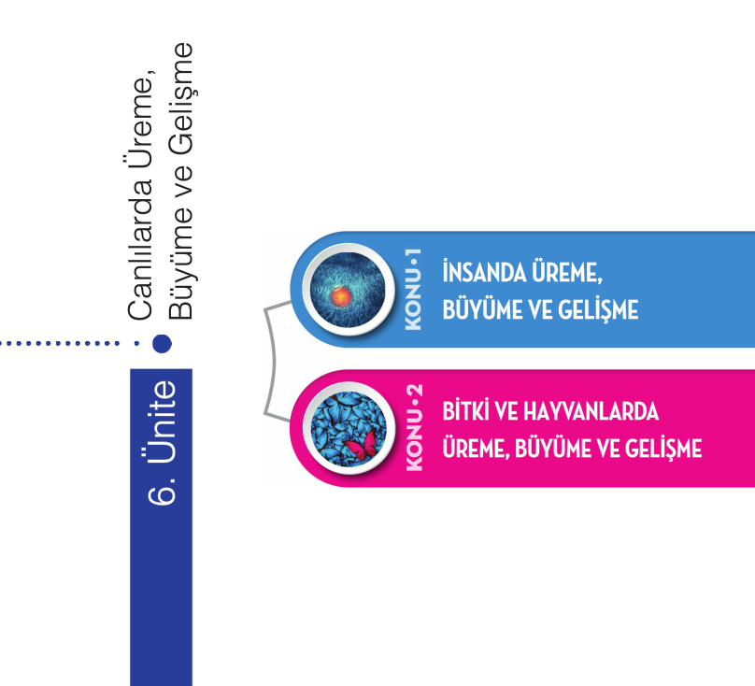

Slide 2
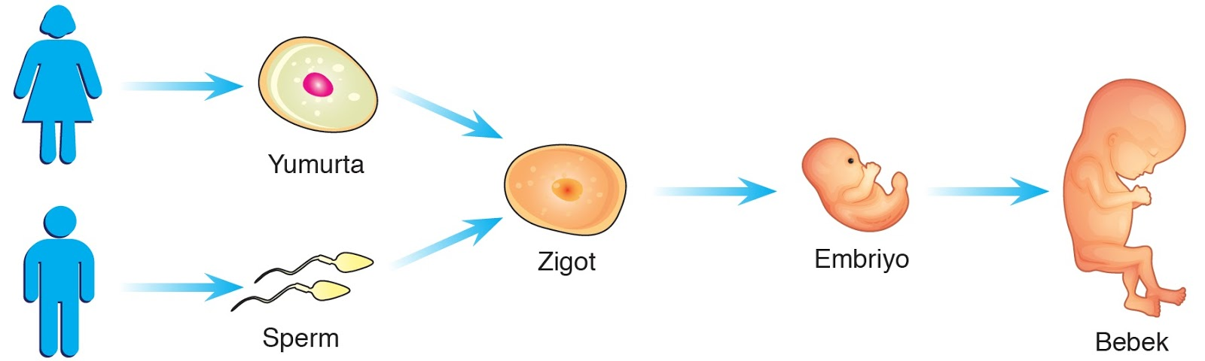
İNSANDA ÜREME, BÜYÜME VE GELİŞME

Slide 3
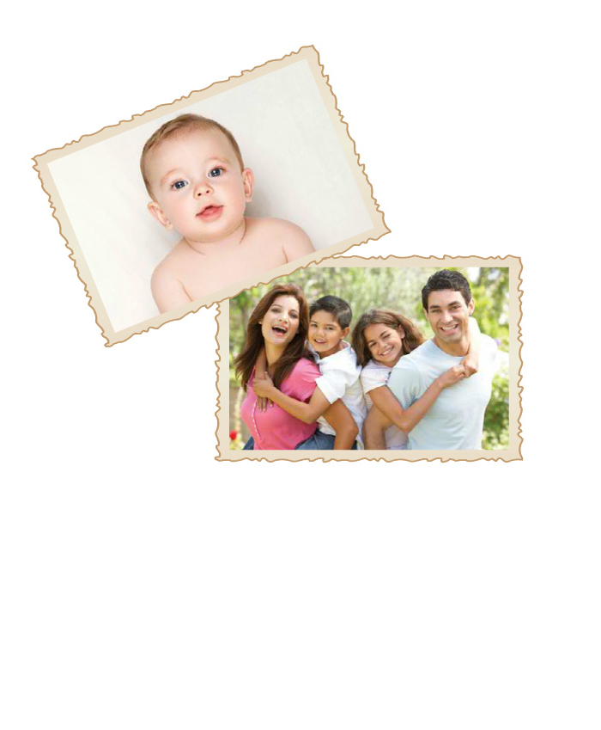
İNSANDA ÜREMENİN ÖZELLİKLERİ
Canlıların kendilerine benzer canlılar oluşturmasına üreme denir. Bu olay sayesinde canlılar nesillerini devam ettirir.
Eşeyli ve eşeysiz üreme olmak üzere iki çeşit üreme vardır. İki farklı ataya ait dişi ve erkek üreme hücrelerinin çekirdeklerinin birleşmesi(döllenme) sonucu yeni bireylerin oluşmasına eşeyli üreme denir. İnsanlarda eşeyli üreme görülür.
İnsanda üremeyi biri anneden, diğeri babadan gelen üreme hücreleri sağlar. Dişi üreme hücresine yumurta, erkek üreme hücresine sperm denir.

Slide 4
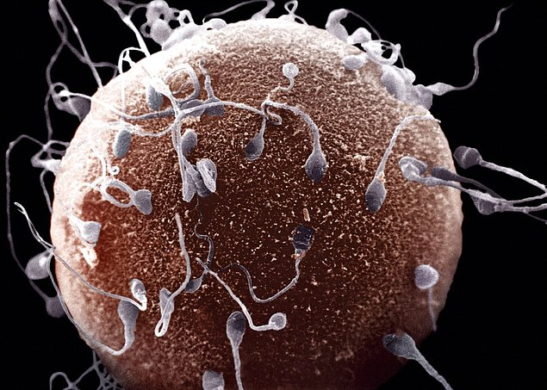
Yumurta hücresi sperm hücresinden büyüktür.

Slide 5

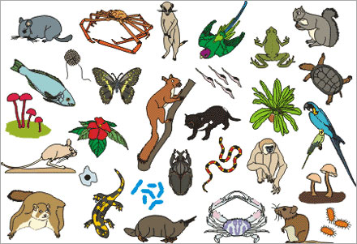
Üreme tüm canlılarda görülür.
Üreme, canlının yaşamını sürdürebilmesi için gerekli değildir.

Slide 6
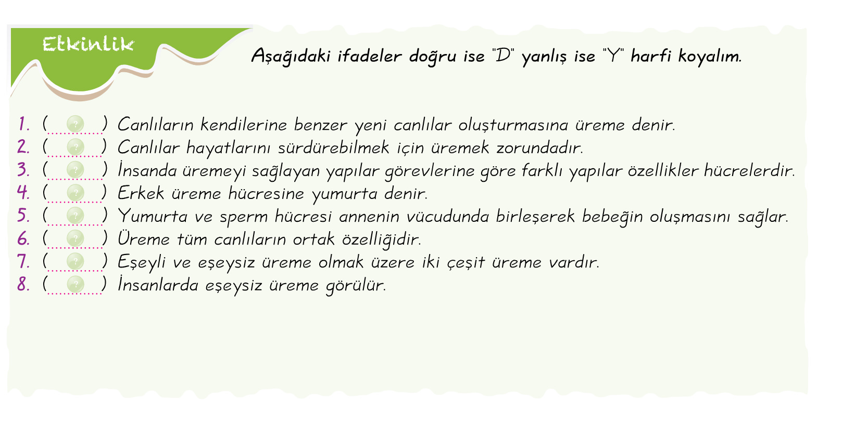

Slide 7


Slide 8


Slide 9


Slide 10


Slide 11
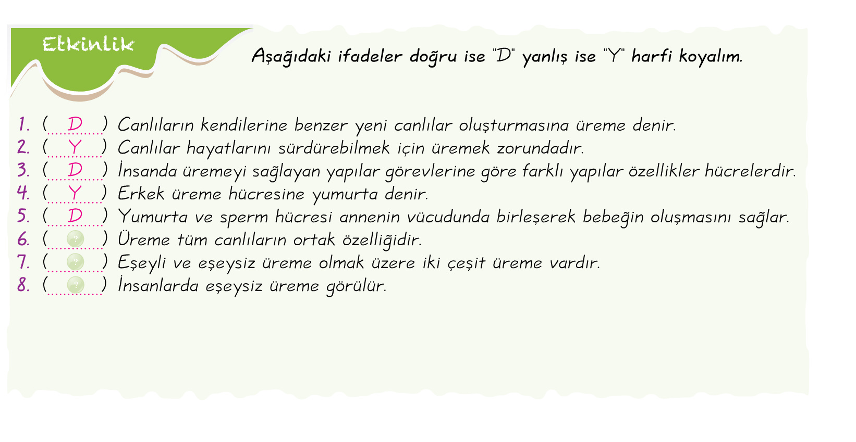

Slide 12
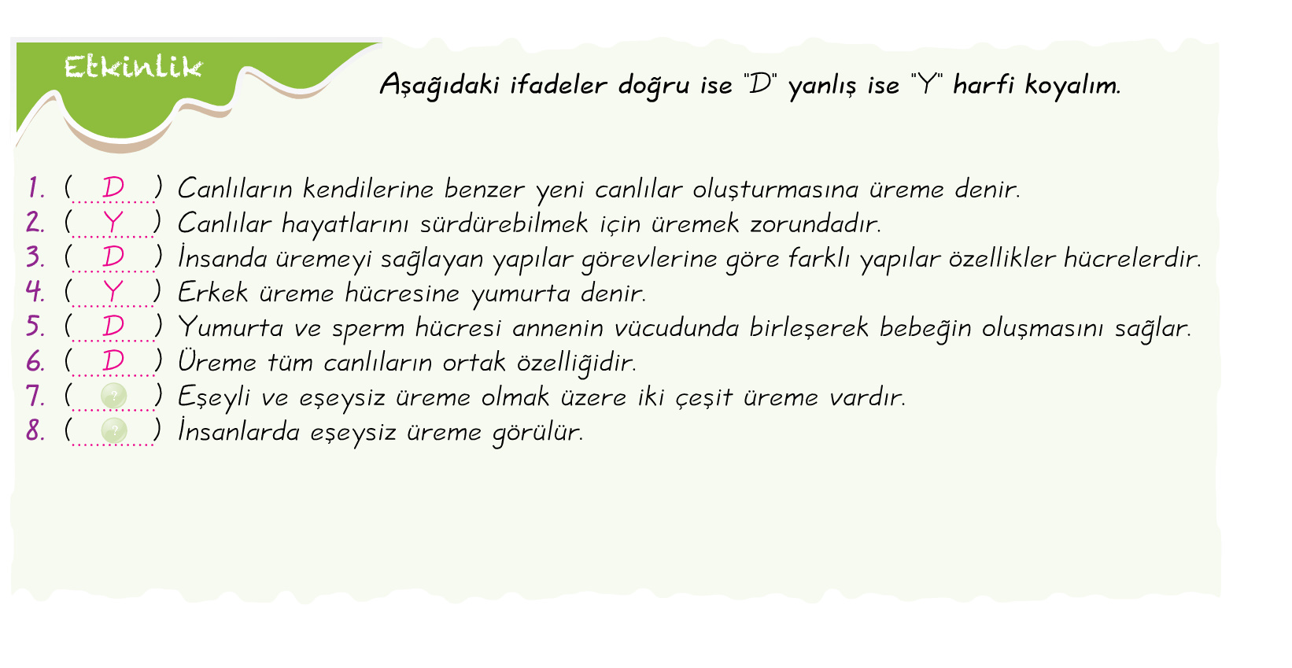

Slide 13


Slide 14


Slide 15
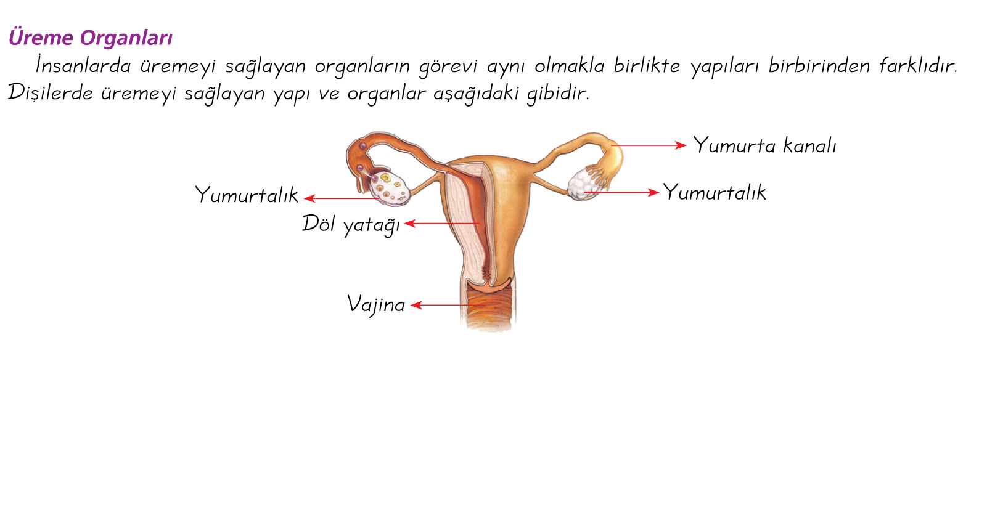
Dişilerde Üreme Organları
Yumurtalıklar: İki tanedir. Yumurta üretir. Vücut içindedir.
Yumurta kanalı: Yumurtayla spermin döllenmesi burada gerçekleşir.
Döl yatağı(rahim): Döllenmiş yumurta olan zigot gelişimini döl yatağında tamamlar.
Vajina (döl yolu): İdrarın ve döllenmemiş yumurtanın dışarı atıldığı kısımdır. Dış ortam ve döl yatağı arasında bağlantı sağlar.

Slide 16
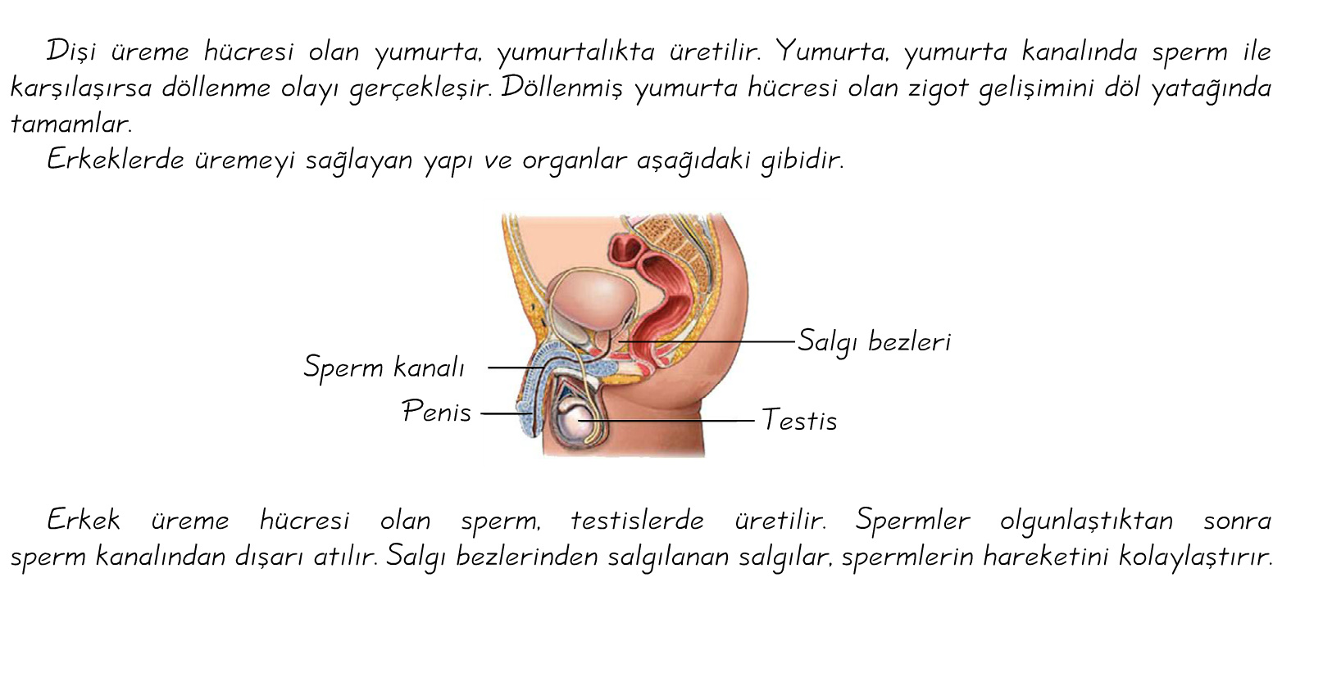
Erkeklerde Üreme Organları
Testisler: İki tanedir. Sperm üretir. Vücut dışındadır.
Sperm kanalı: Spermler olgunlaştıktan sonra sperm kanalından dışarı atılır.
Salgı bezleri: Salgılanan salgılar spermlerin atılmasını kolaylaştırır.
Penis: İdrarın ve spermin vücut dışına atılmasını sağlar.

Slide 17

Üreme Sistemi Temizliği
Üreme sistemi hijyeni sağlık açısından son derece önemli bir konudur. Üreme sistemi hijyeninin iyi bir şekilde sağlanamaması durumunda kaşıntı, yanma, batma, koku gibi istenmeyen sorunları beraberinde getirir. Üreme sistemi enfeksiyonları, kısırlığa kadar giden üreme organlarının hastalıklarına dahi yol açabilir.

Slide 18

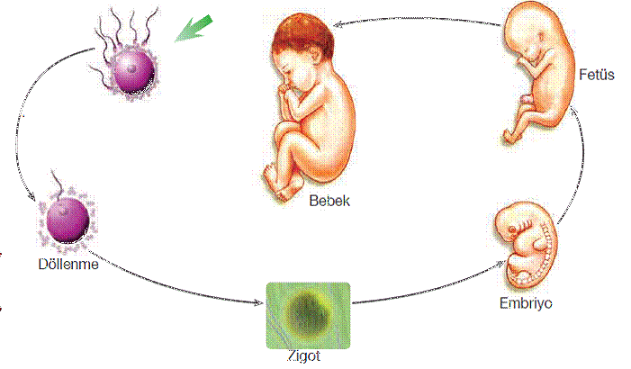
Zigottan Embriyoya
Yumurta ile sperm dişinin yumurta kanalında birleşerek döllenme olayını sağlar. Döllenme sonucu oluşan yapıya zigot denir. Zigot annenin döl yatağına tutunarak burada gelişimini sürdürür. Zigotun gelişmesi sonucu embriyo oluşur. İki aydan sonra embriyo, fetüs adını alır. Yaklaşık 40 hafta (9 ay 10 gün) sonunda bebek dünyaya gelir.

Slide 19

Yumurta kanalında normal koşullarda sadece bir sperm hücresi ile bir yumurta hücresi döllenebilir.

Slide 20
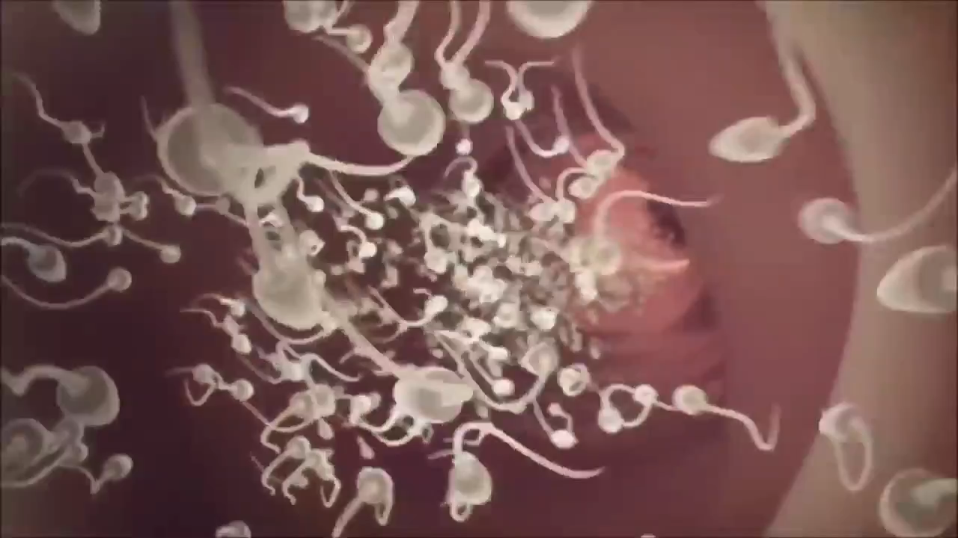


Slide 21
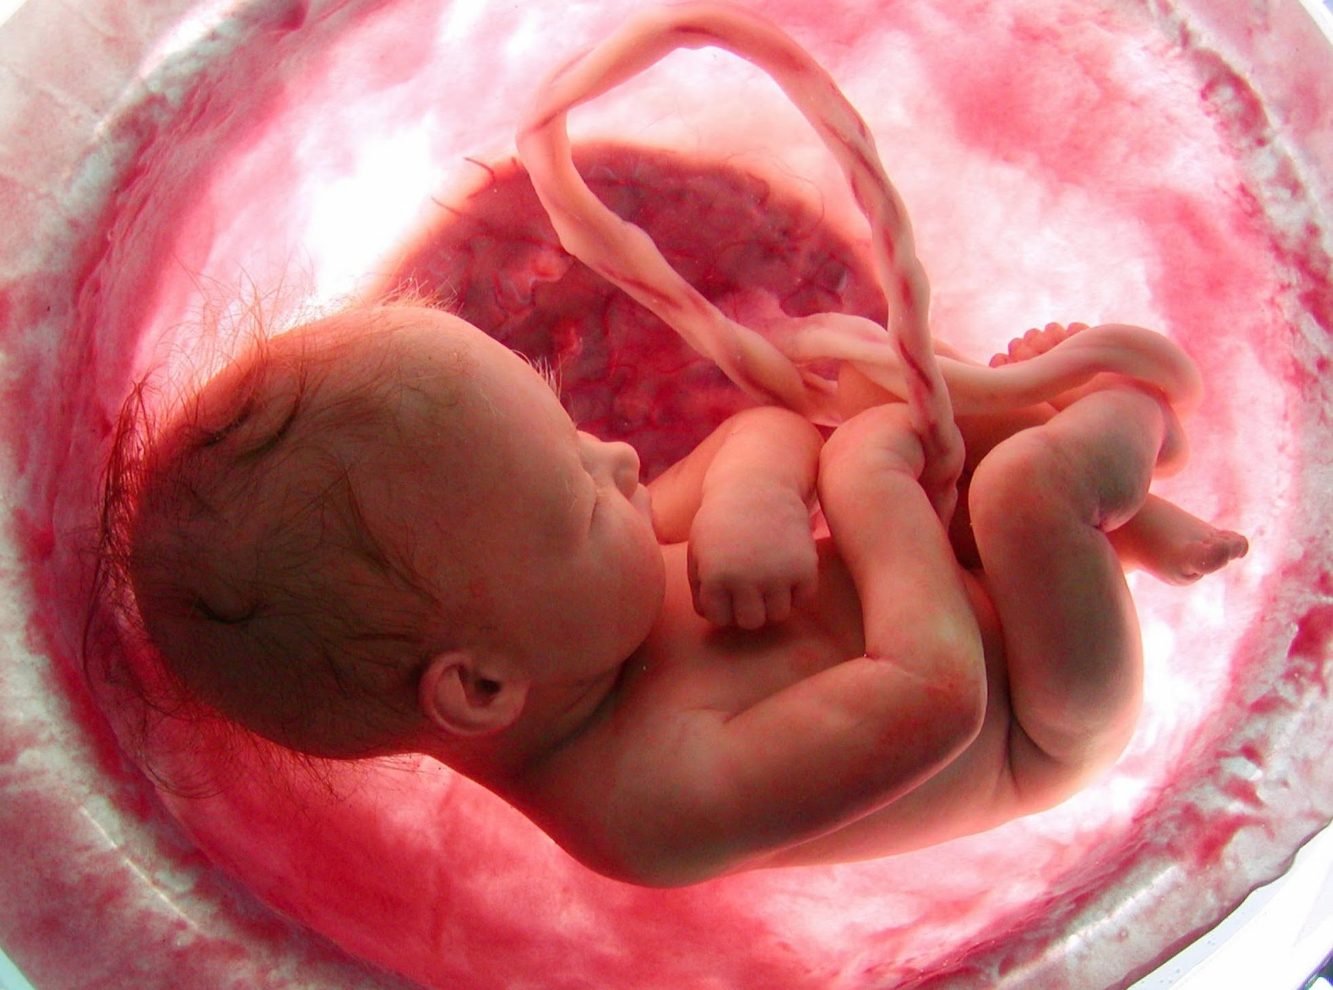
Embriyo, annenin döl yatağında büyür ve gelişir. Embriyo göbek bağı(göbek kordonu) ile plasentaya bağlıdır. Plasenta, döl yatağındaki dokuların oluşturduğu yapıdır. Atık maddelerin uzaklaştırılması ve embriyonun besin ve oksijen ihtiyacı plasentayı oluşturan dokularla gerçekleştirilir.

Slide 22
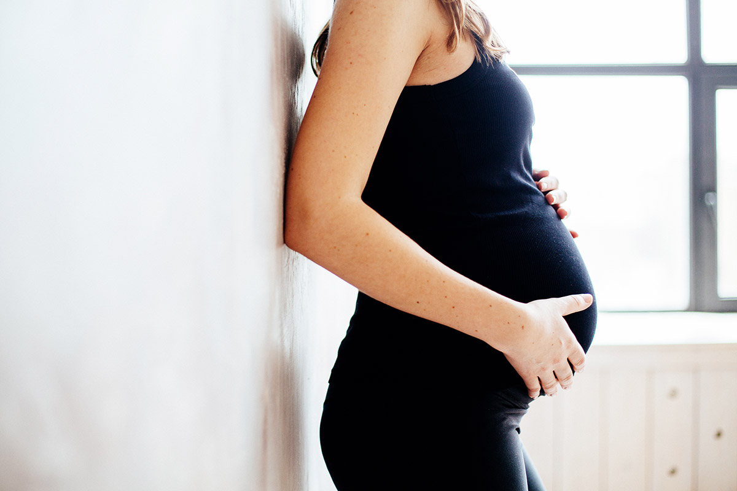
EMBRİYONUN SAĞLIKLI GELİŞEBİLMESİ İÇİN ALINMASI GEREKEN TEDBİRLER
Anne adayı beslenmesine dikkat etmeli, dengeli beslenmelidir.
Sigara, alkol ve kafein içeren maddeler kullanmamalıdır.
Su ve sıvı içecekleri bol tüketmeli, meyve ve sebze tüketimi daha çok tercih edilmelidir.
Yeterli protein ve kalsiyum alınmalıdır.
Kesinlikle ağır bir şeyler taşınmamalıdır.
Röntgen cihazı gibi radyasyon yayan aletlerden uzak durulmalıdır.
Stresten uzak durulmalıdır.
Doktor kontrolünde ilaç kullanmalıdır.

Slide 23
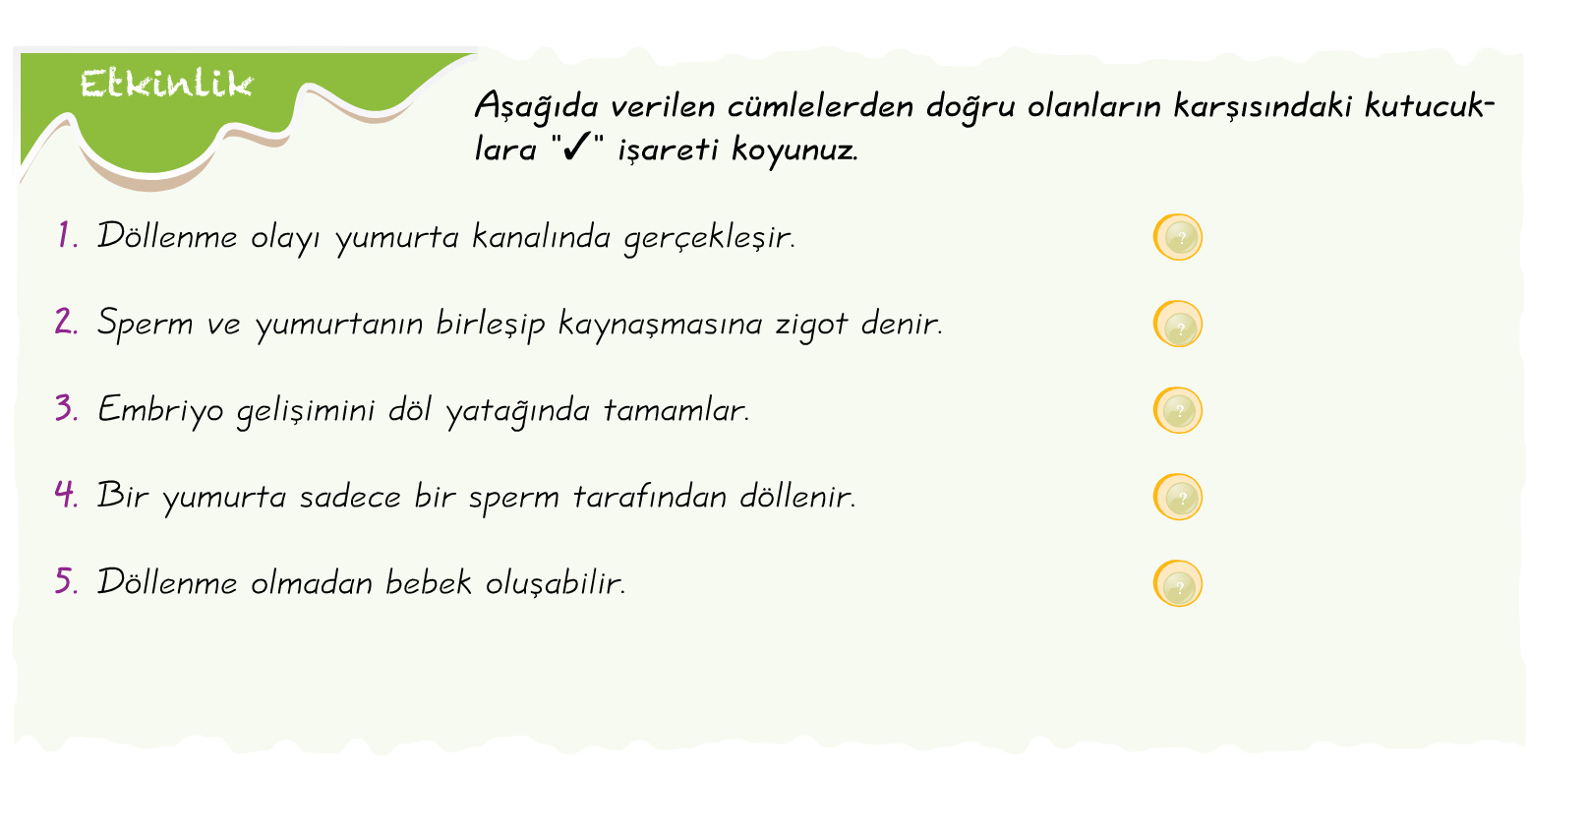

Slide 24
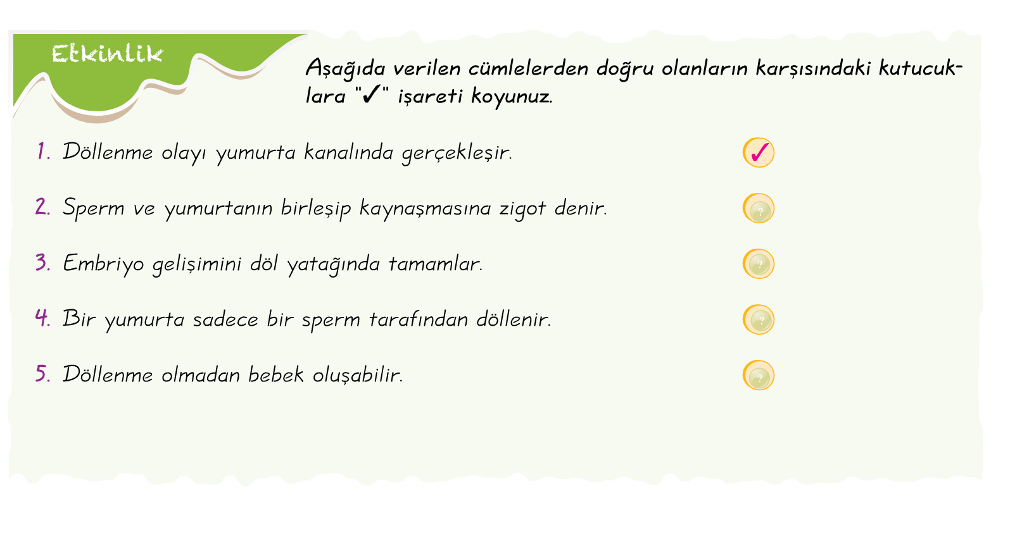

Slide 25


Slide 26
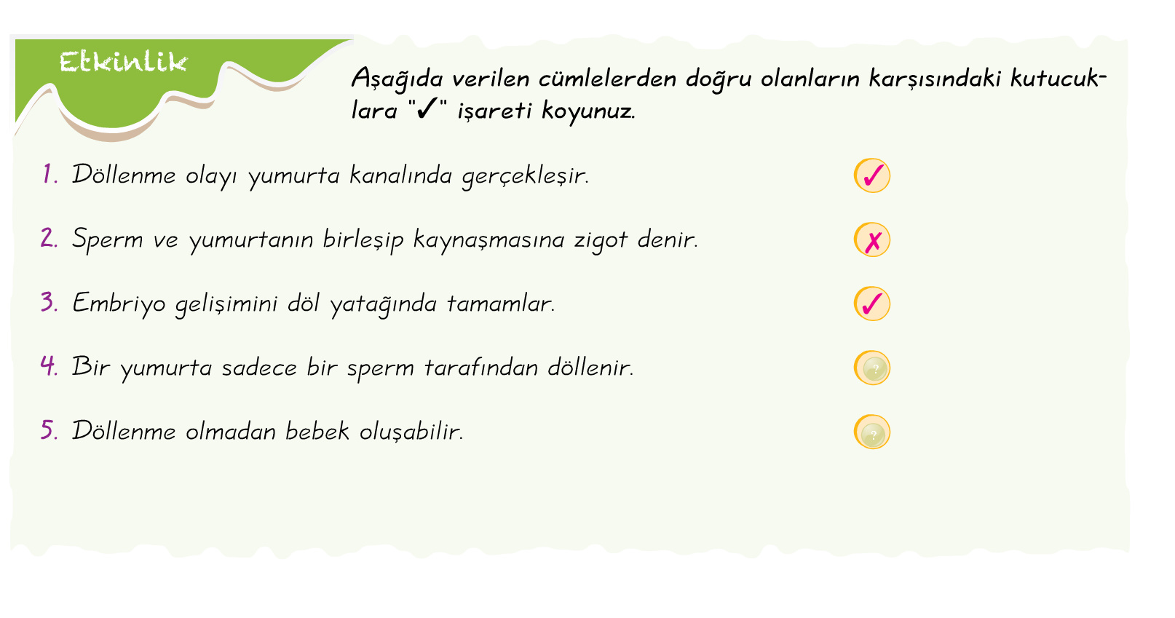

Slide 27
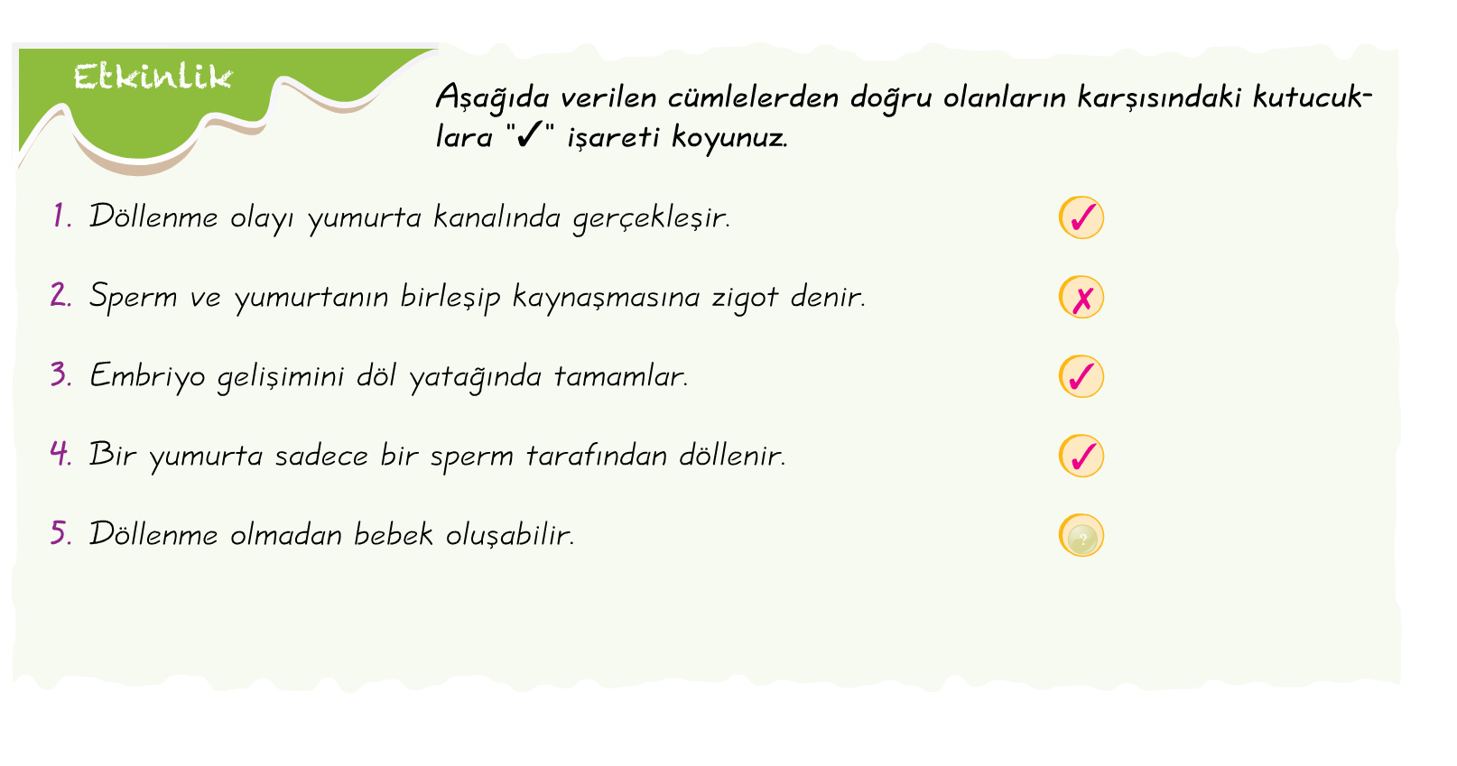

Slide 28


Slide 29
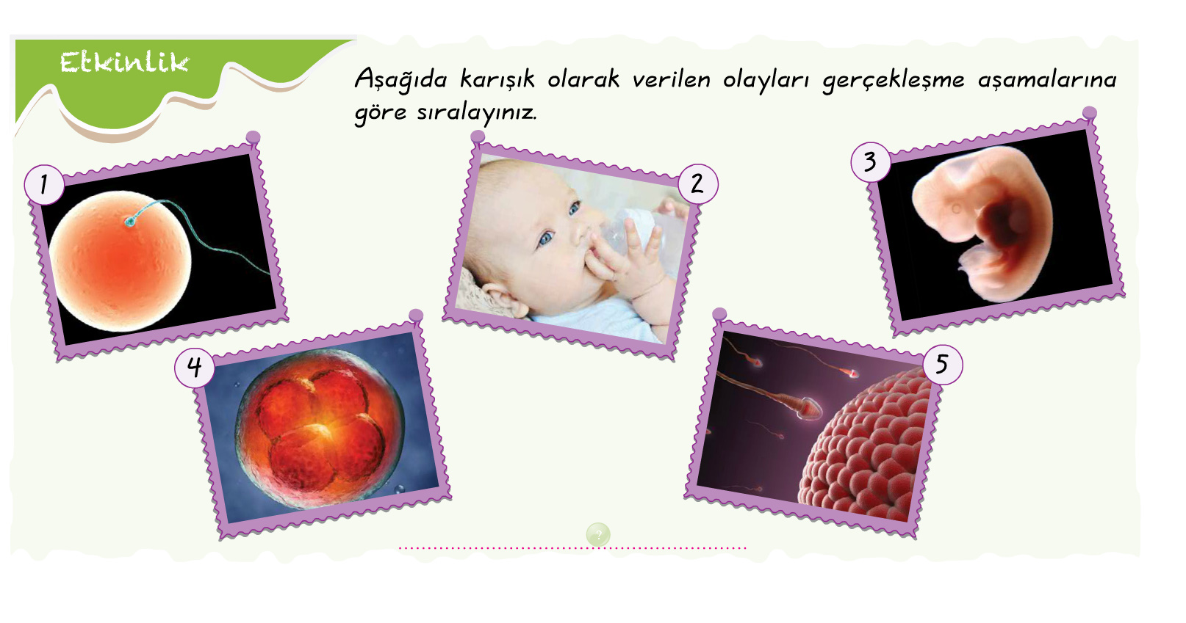

Slide 30
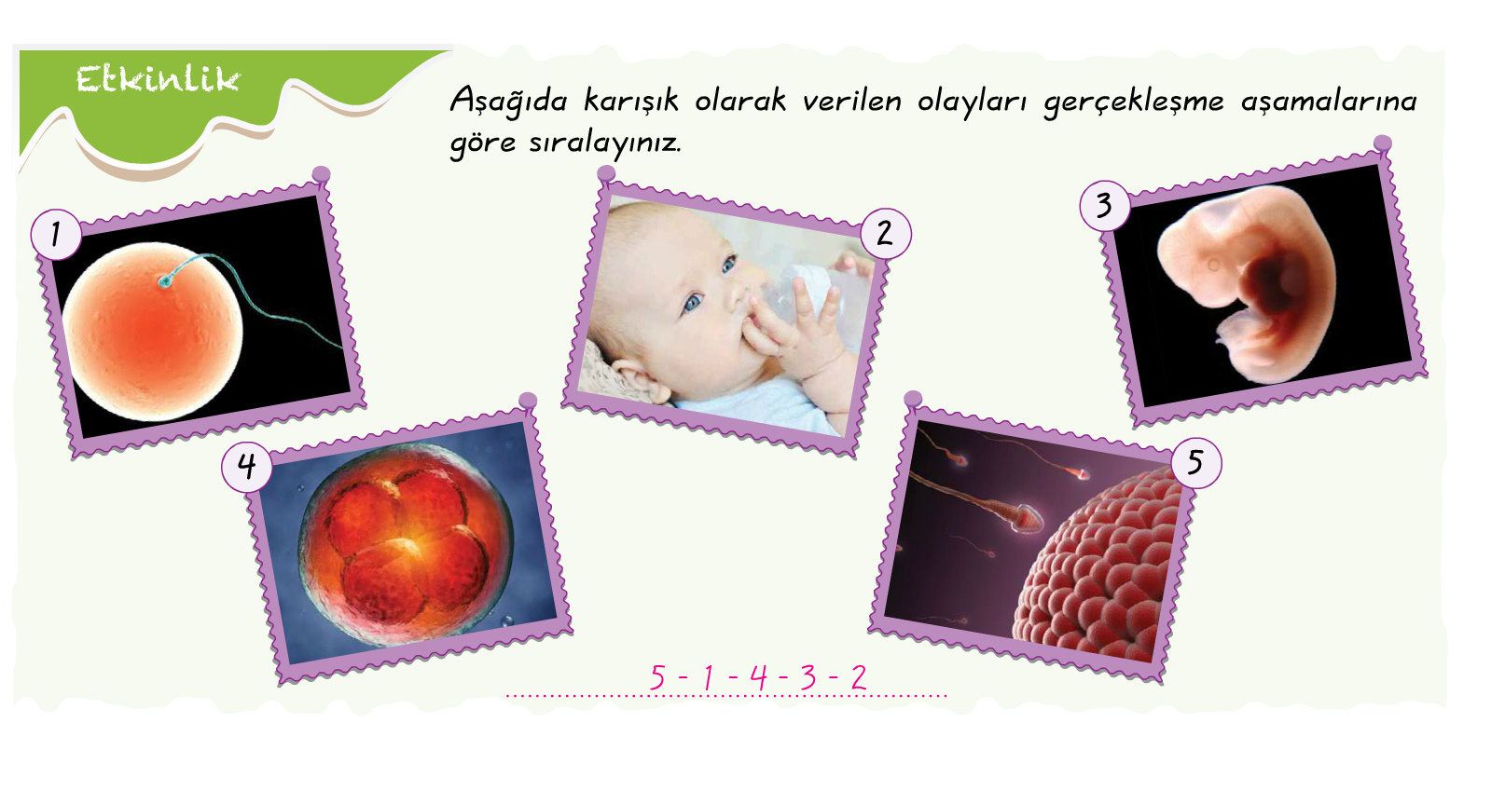

Slide 31
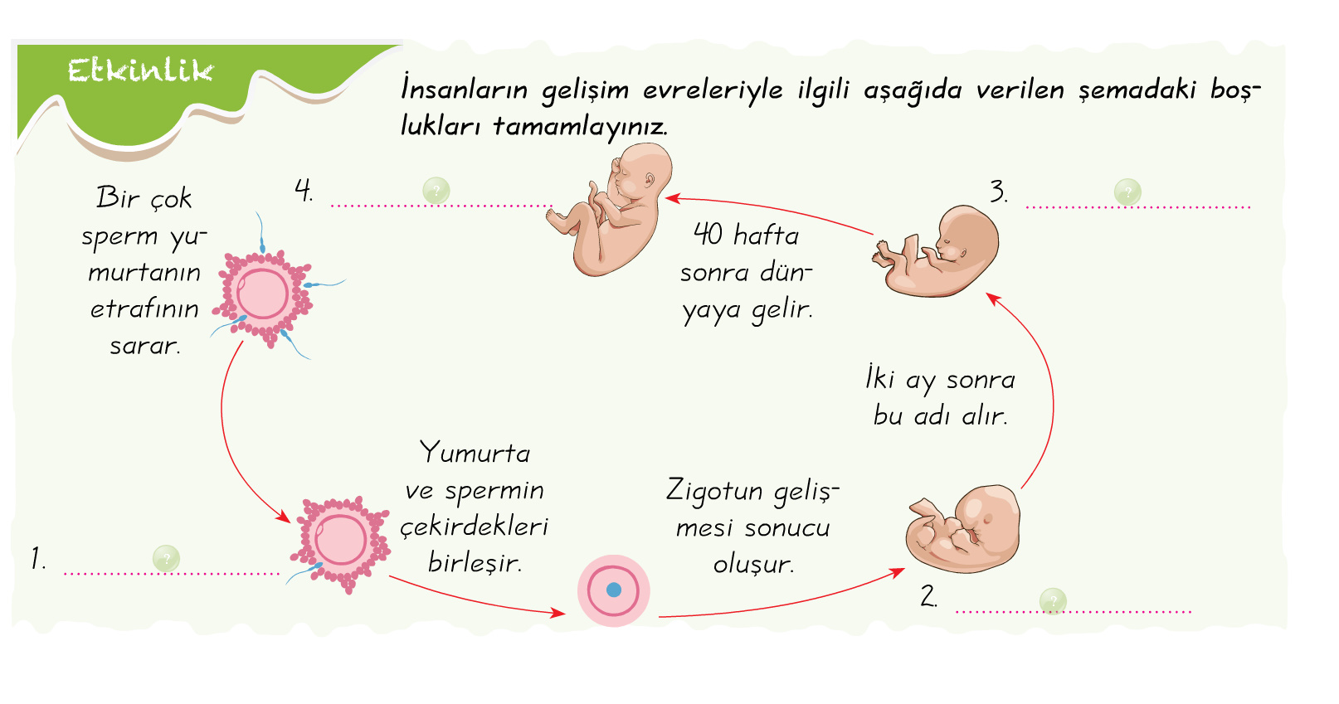

Slide 32
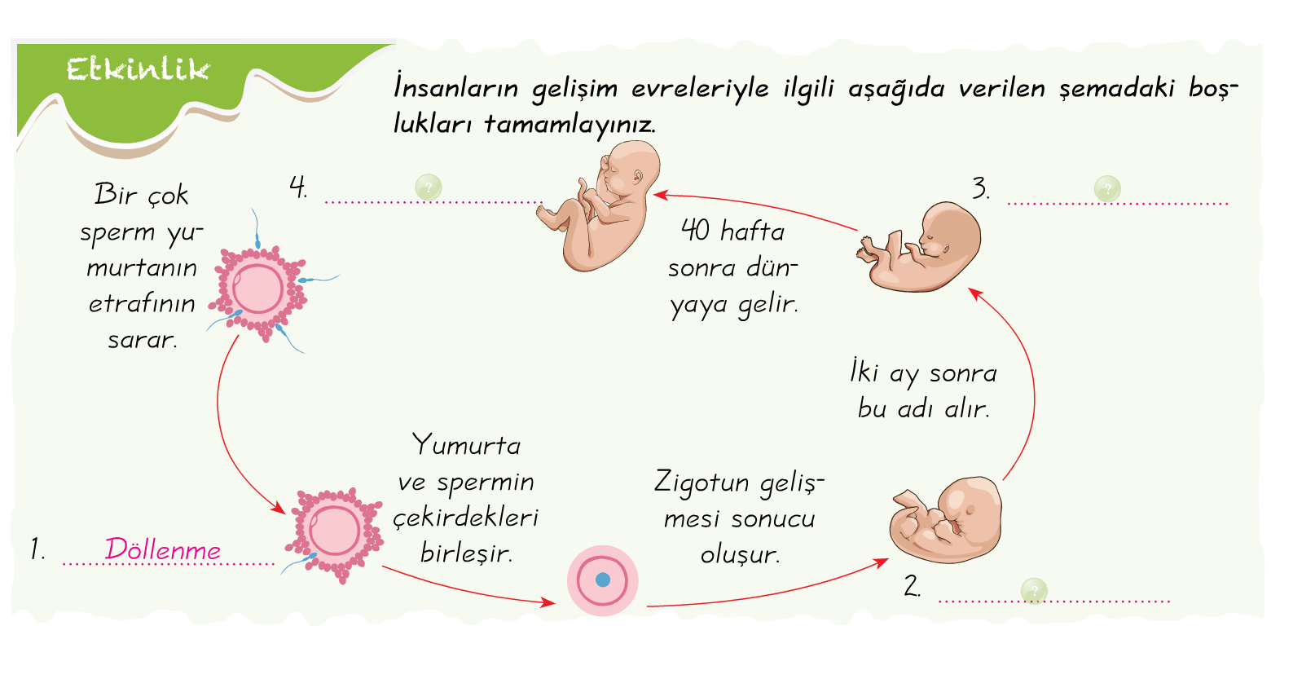

Slide 33
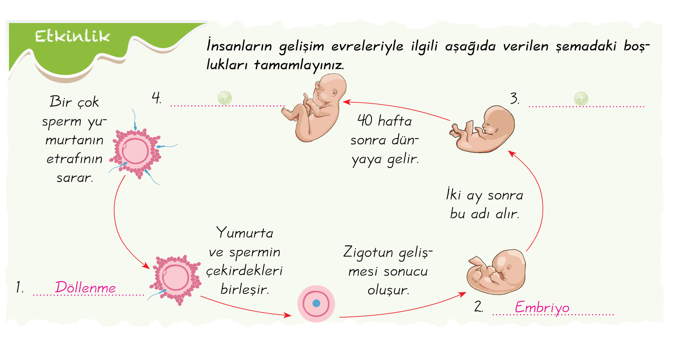

Slide 34
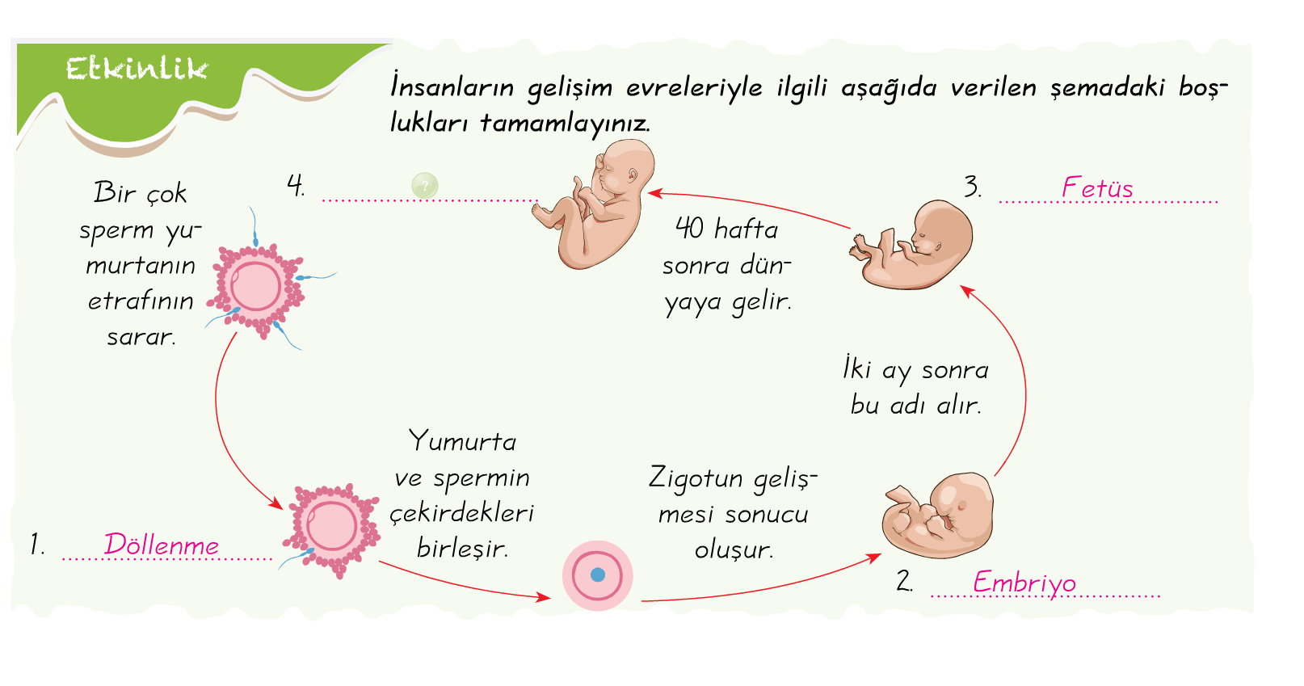

Slide 35


Slide 36
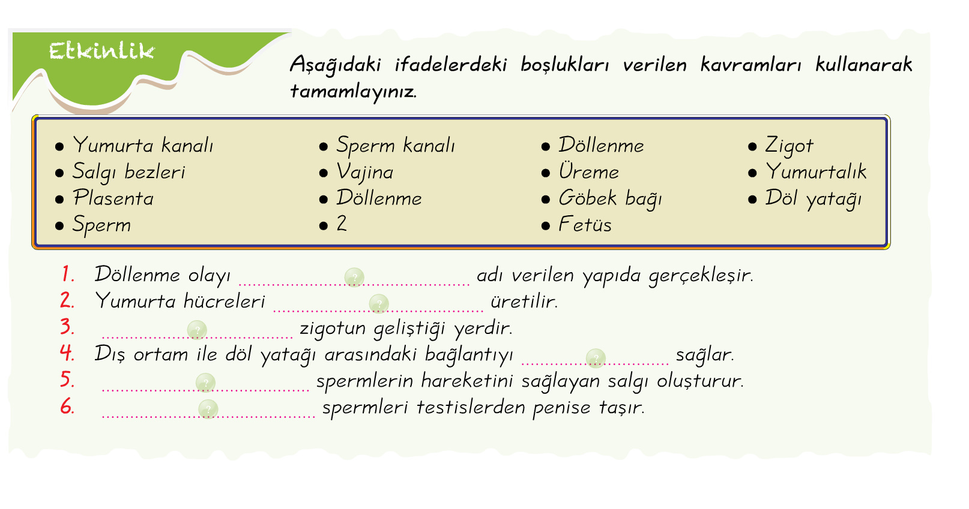

Slide 37
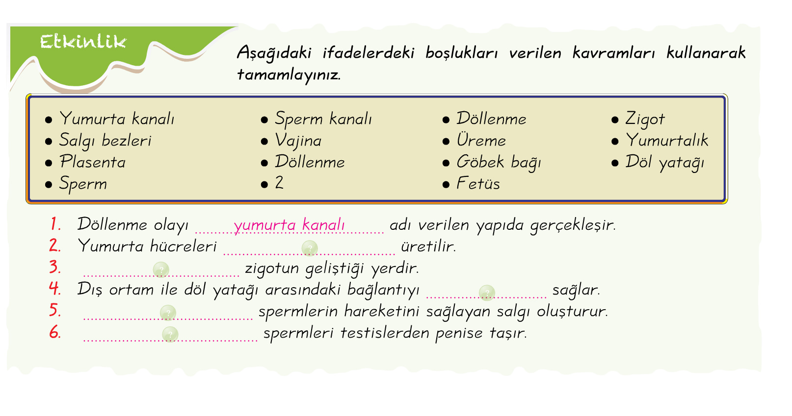

Slide 38
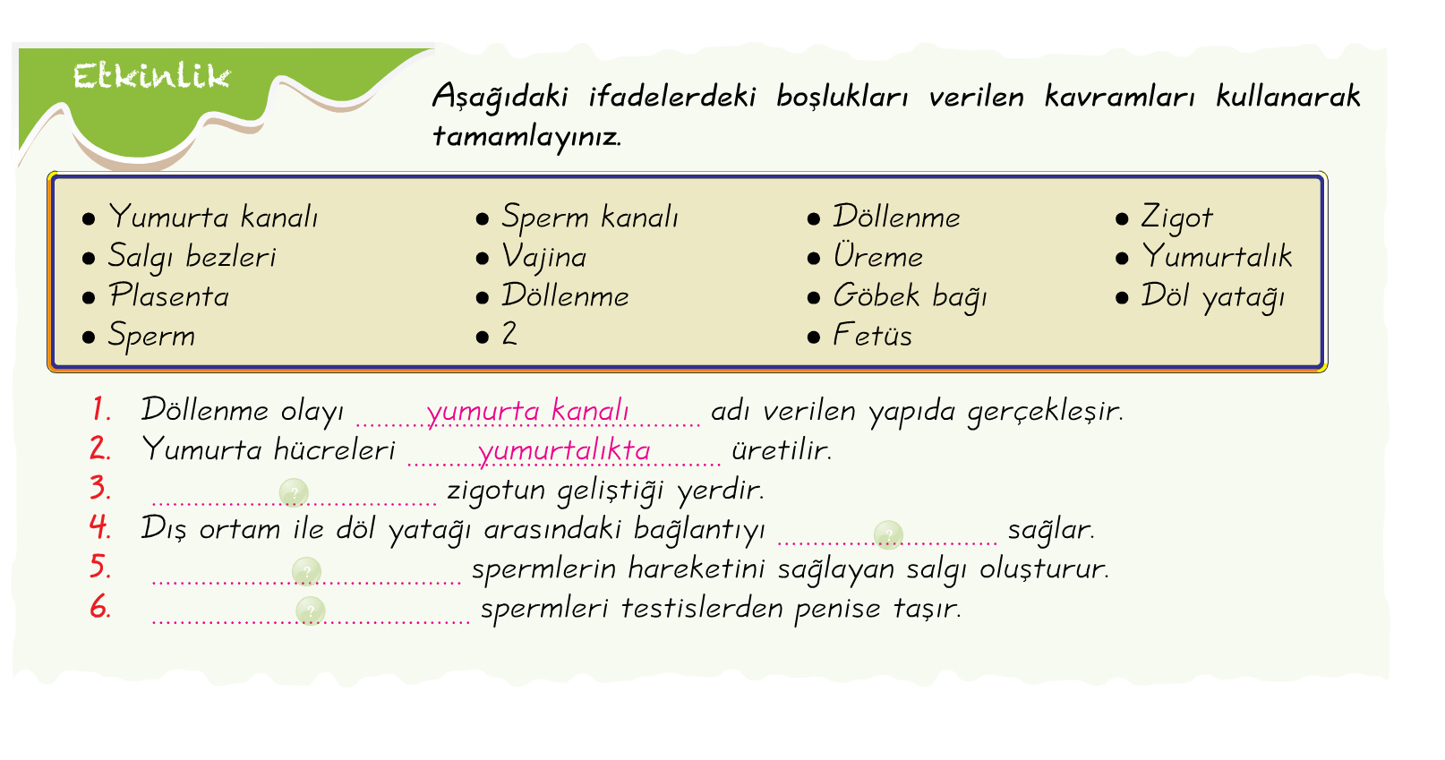

Slide 39
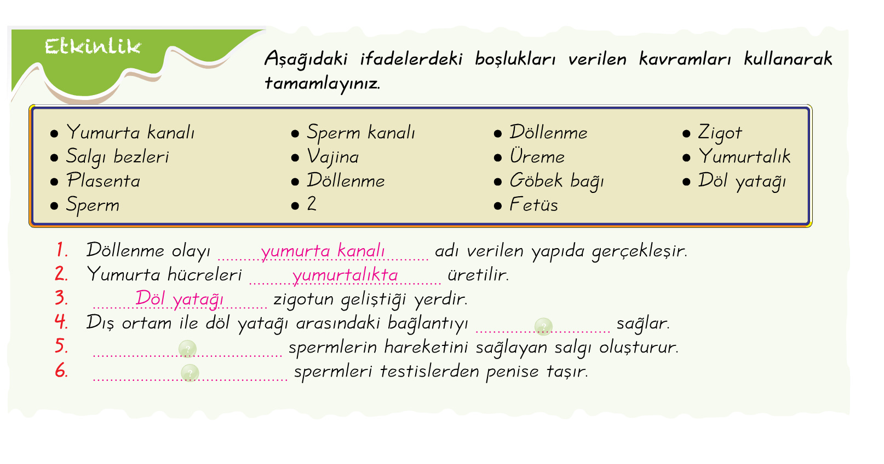

Slide 40


Slide 41
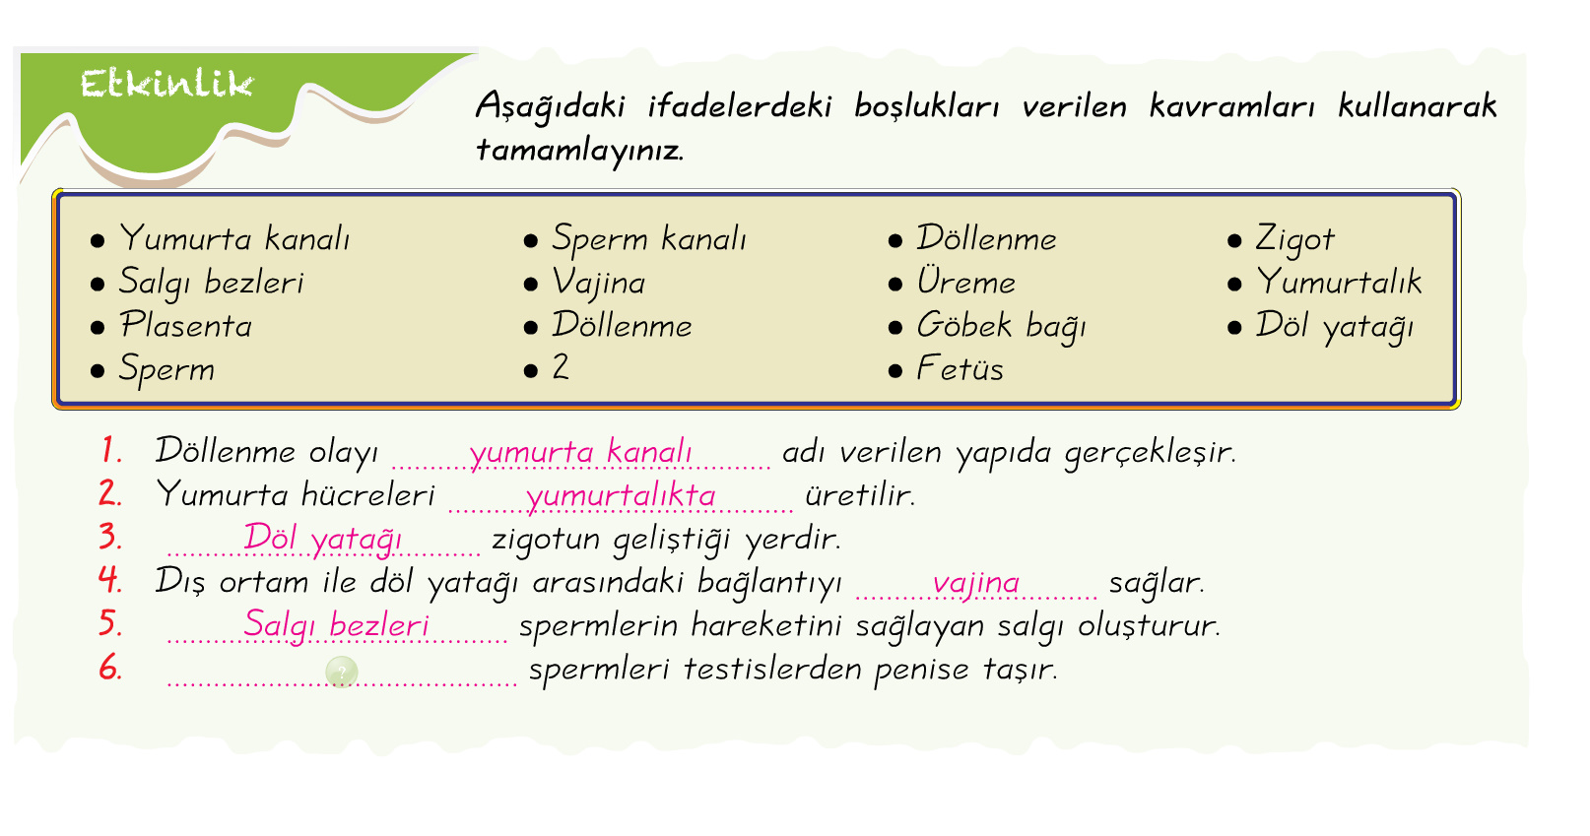

Slide 42
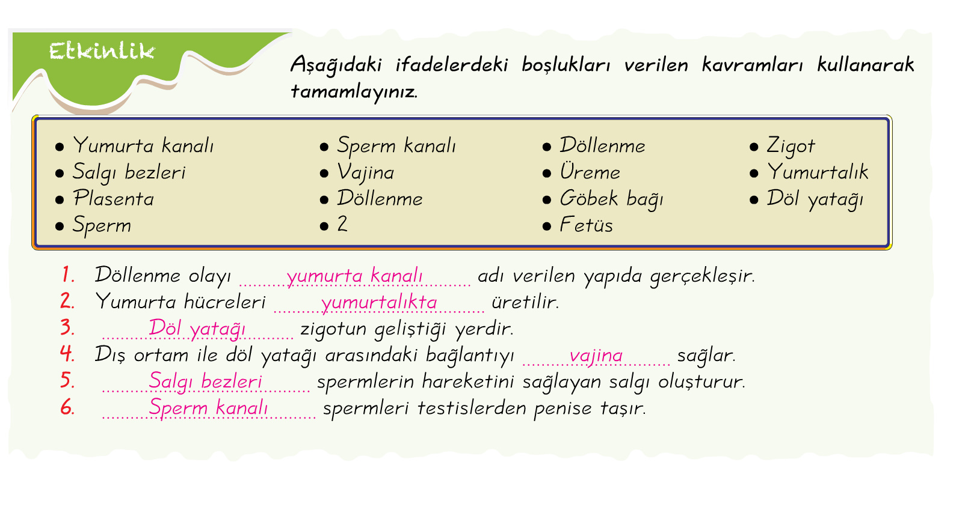

Slide 43
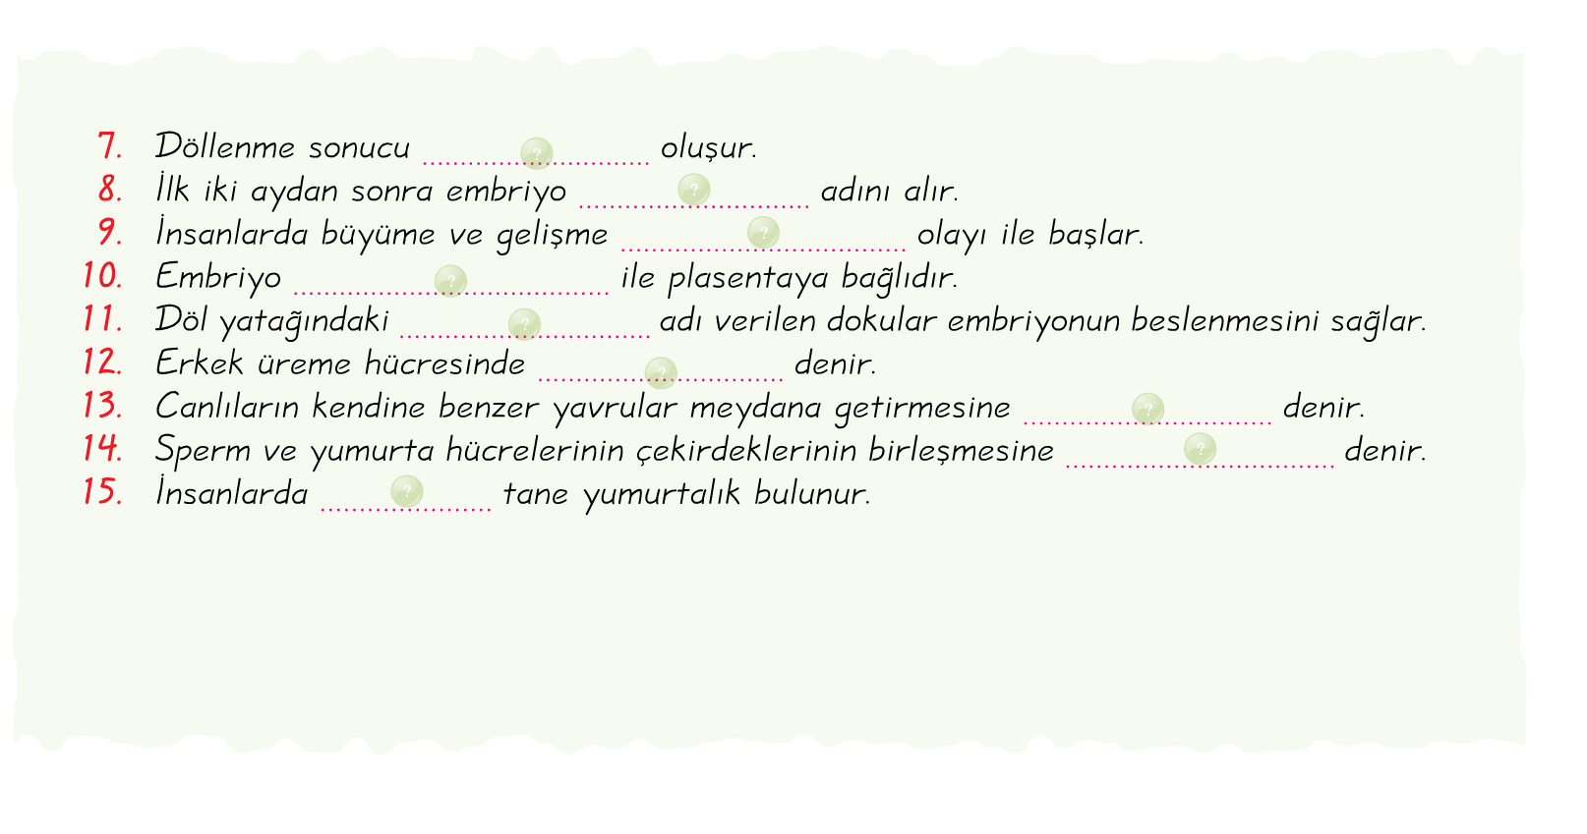

Slide 44
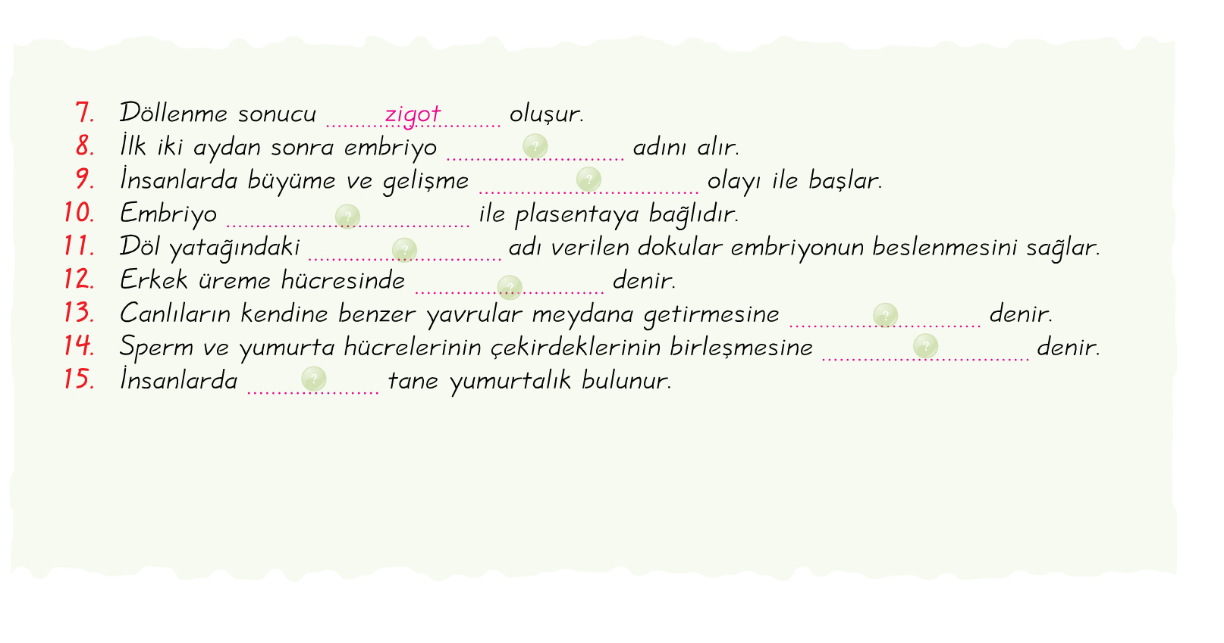

Slide 45
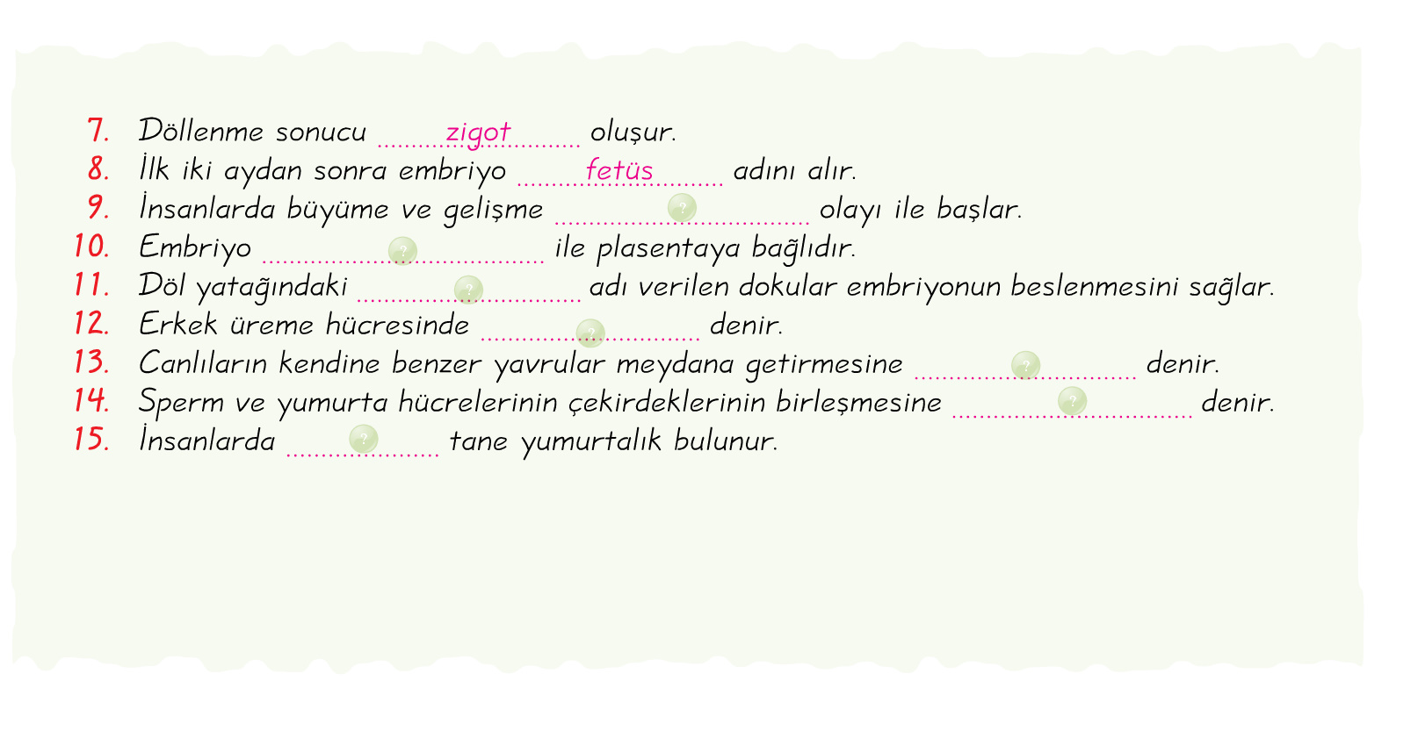

Slide 46
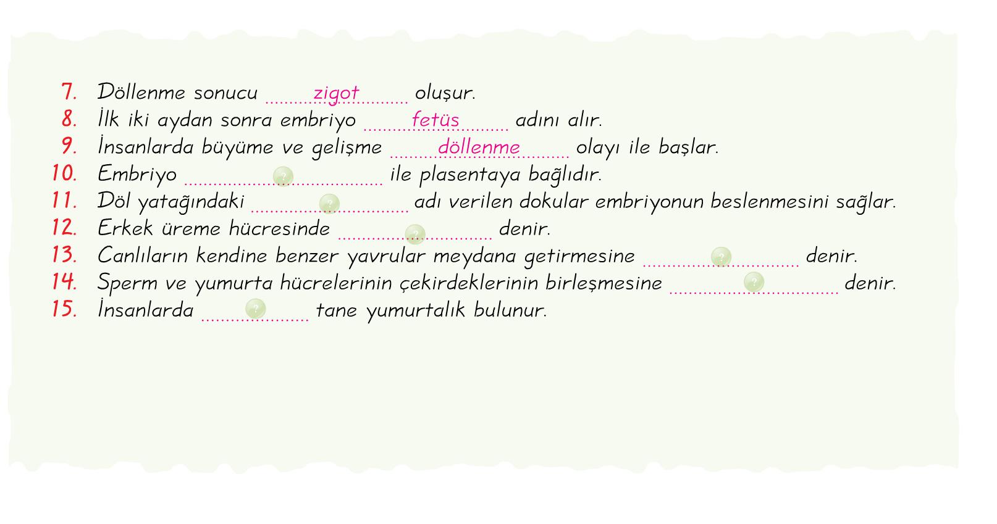

Slide 47
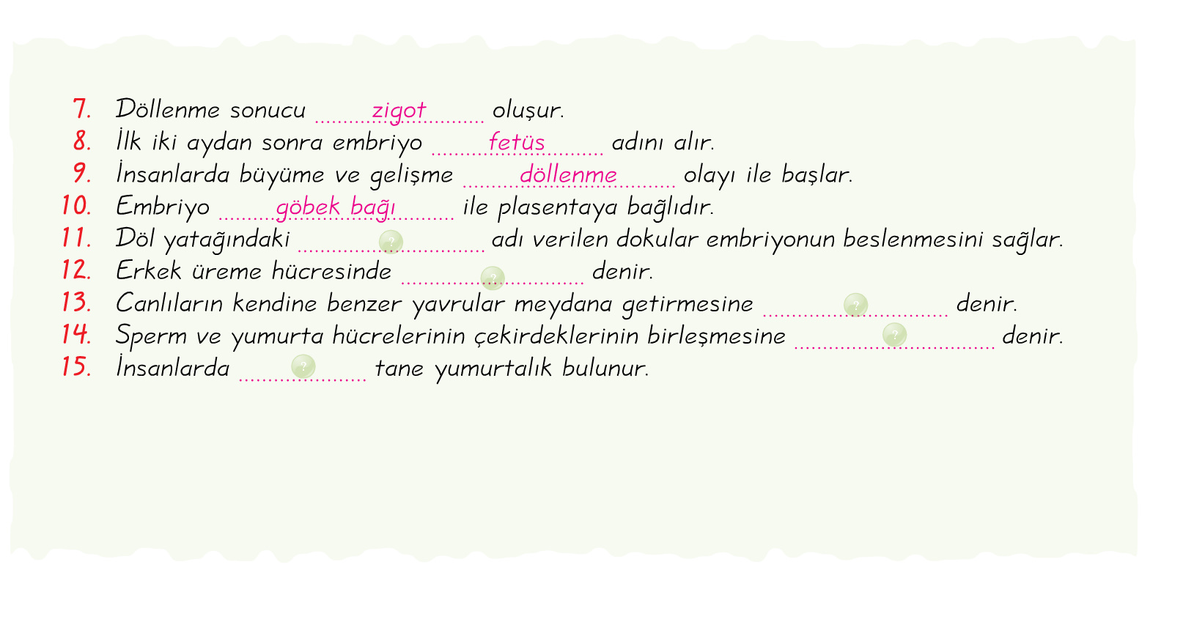

Slide 48
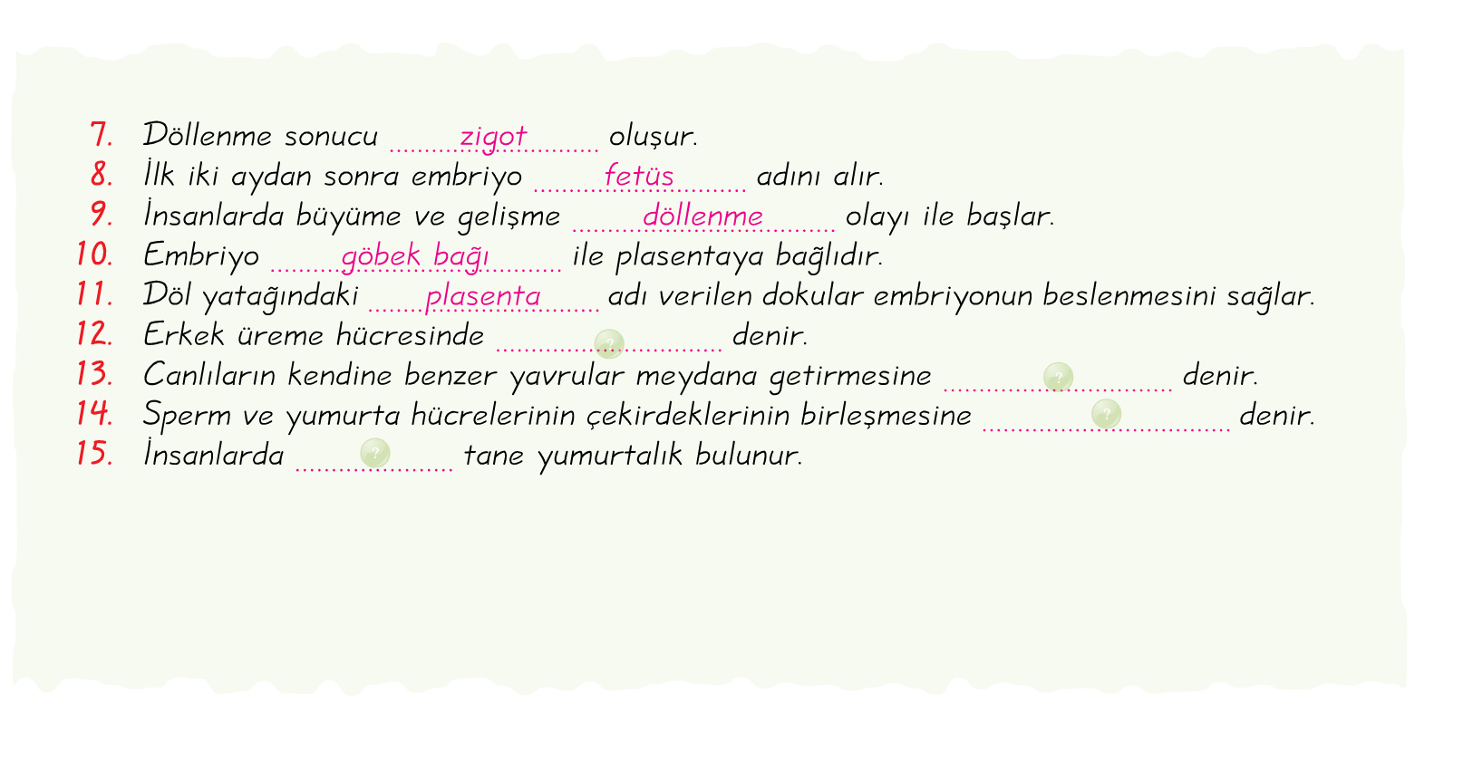

Slide 49


Slide 50
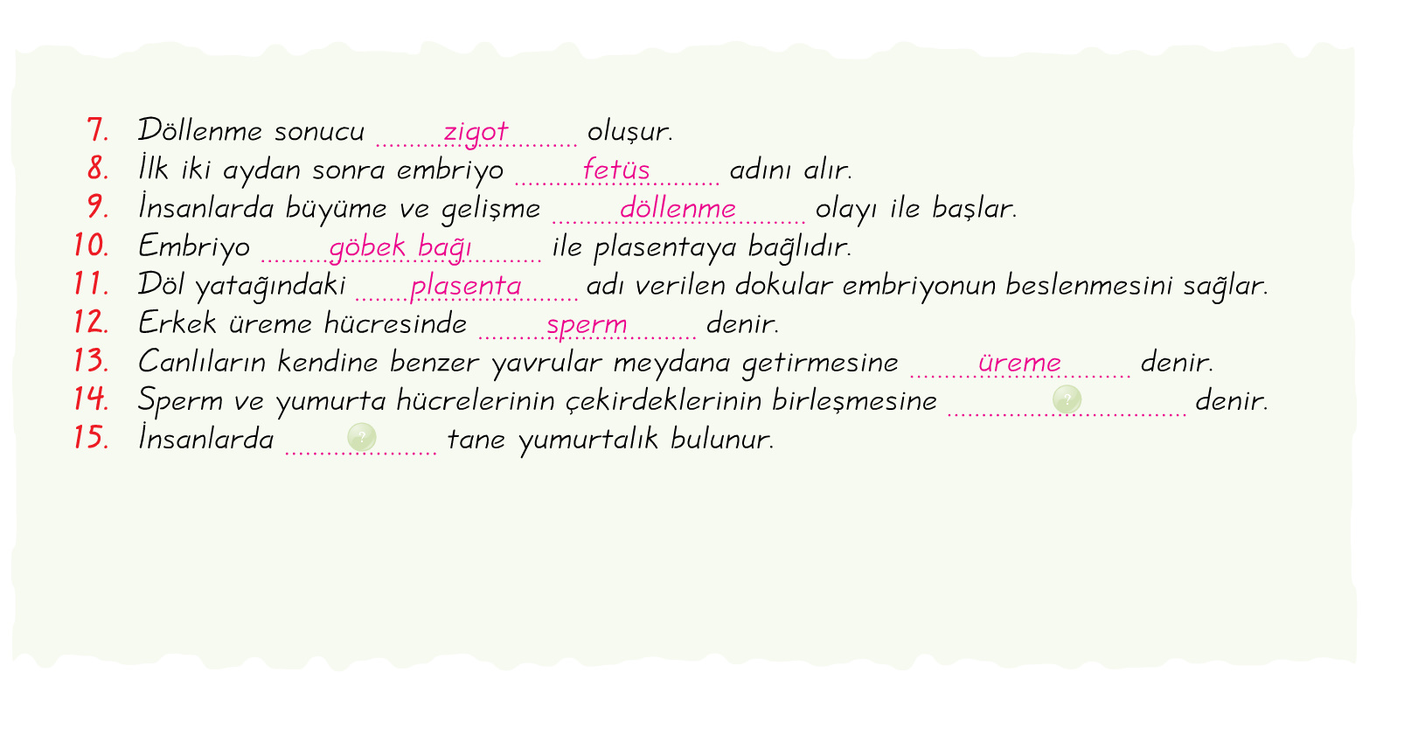

Slide 51
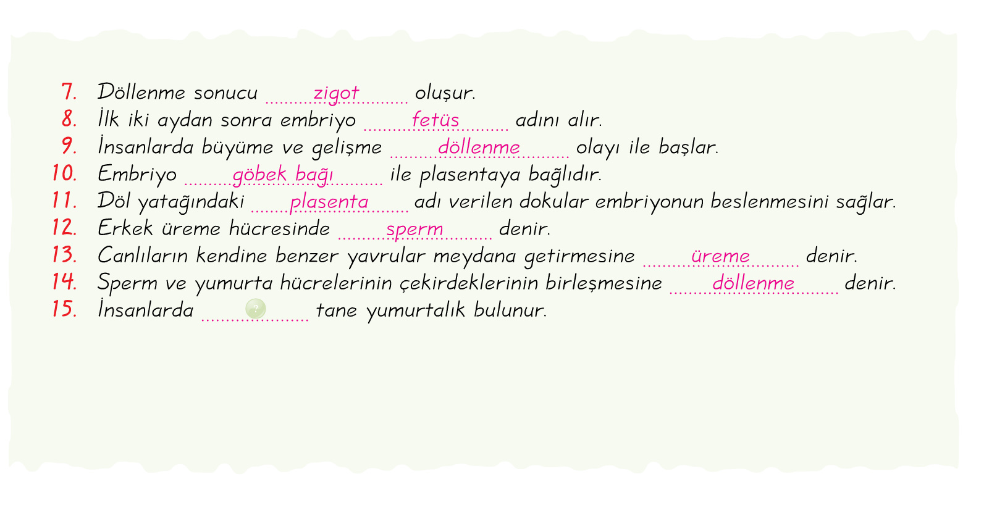

Slide 52


Slide 53
DEĞERLENDİRME SORULARI

Slide 54
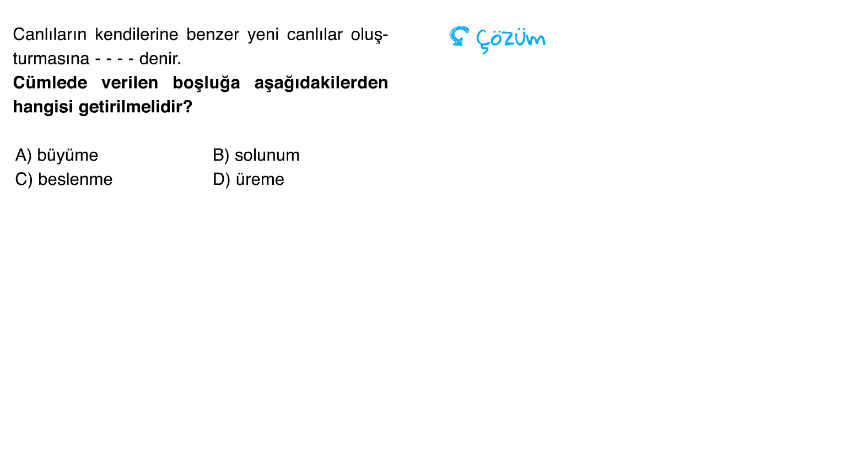

Slide 55
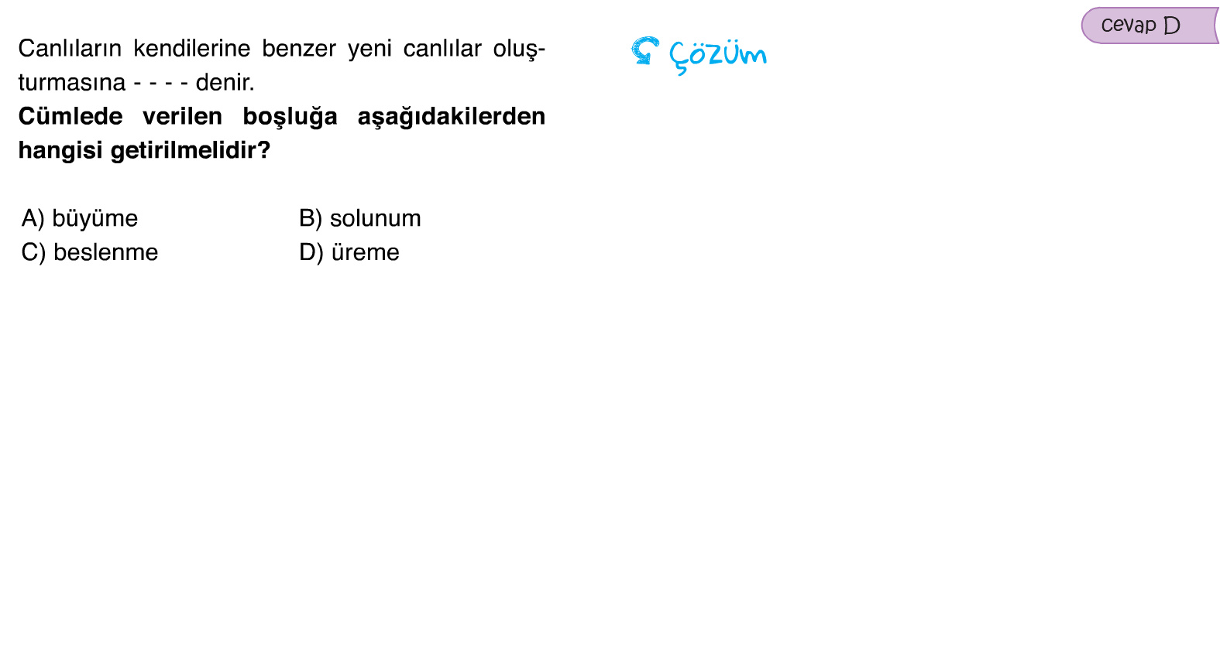

Slide 56
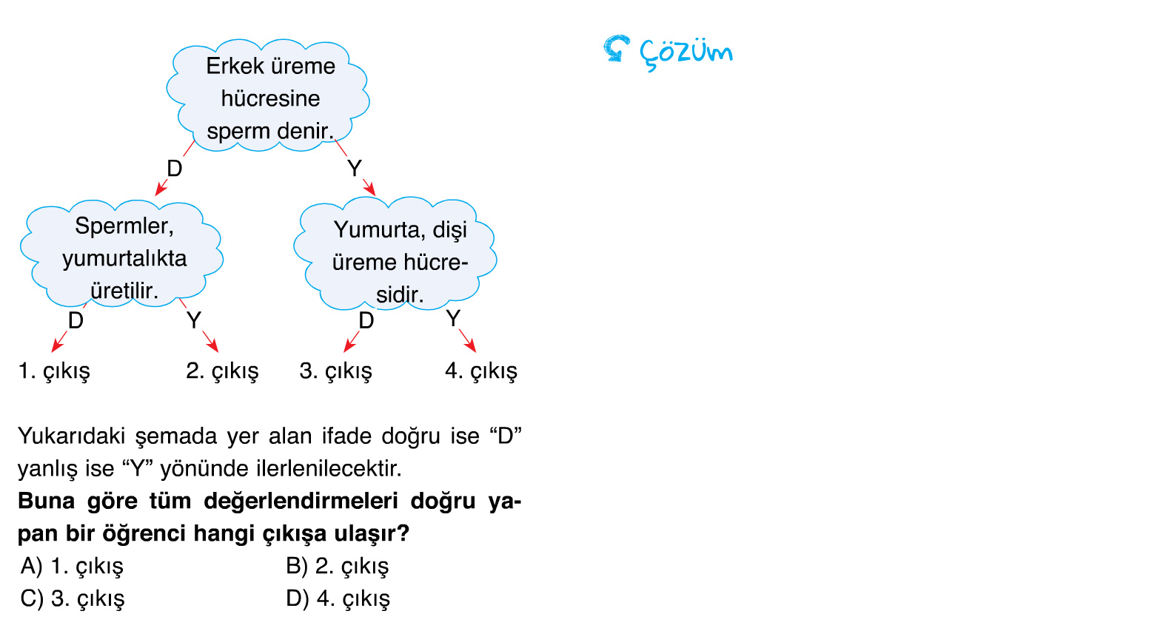

Slide 57
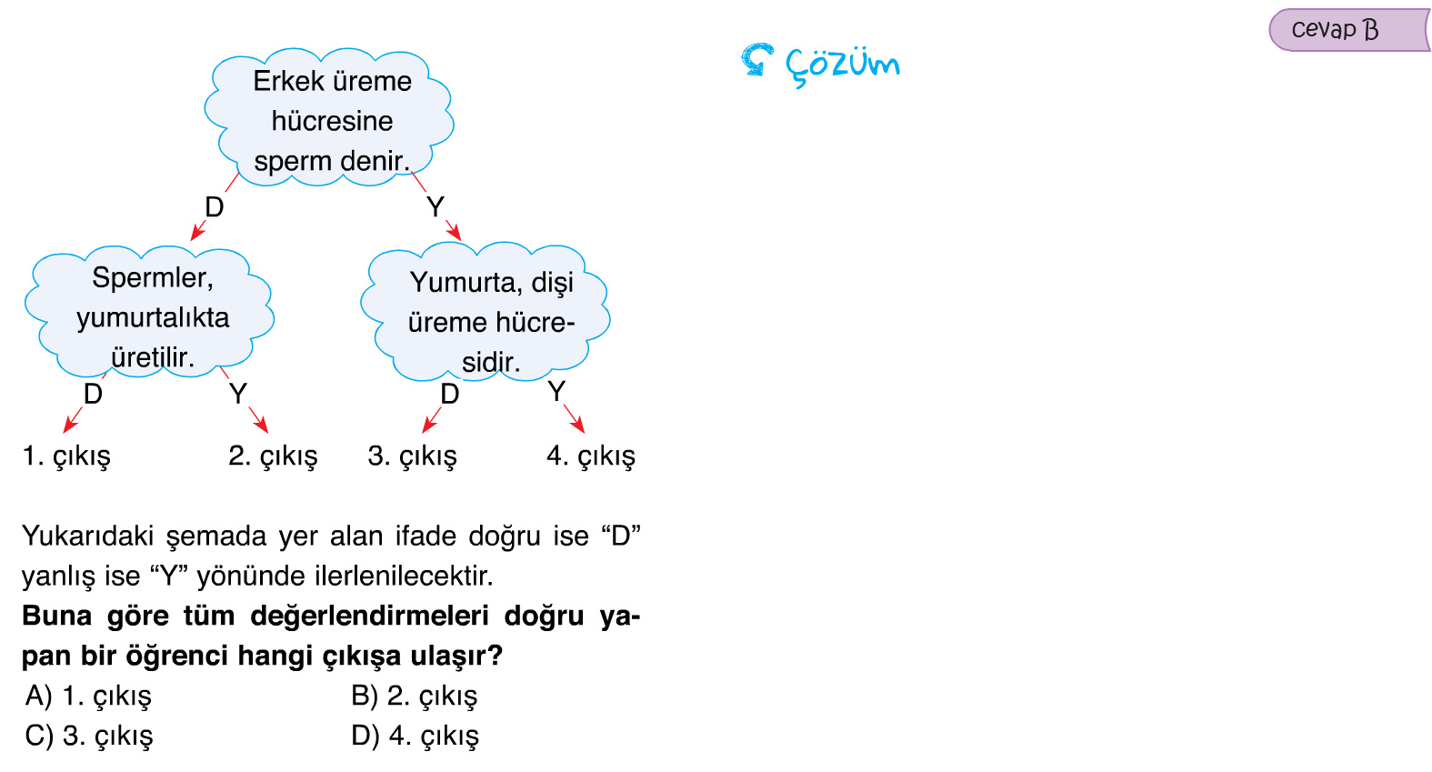

Slide 58
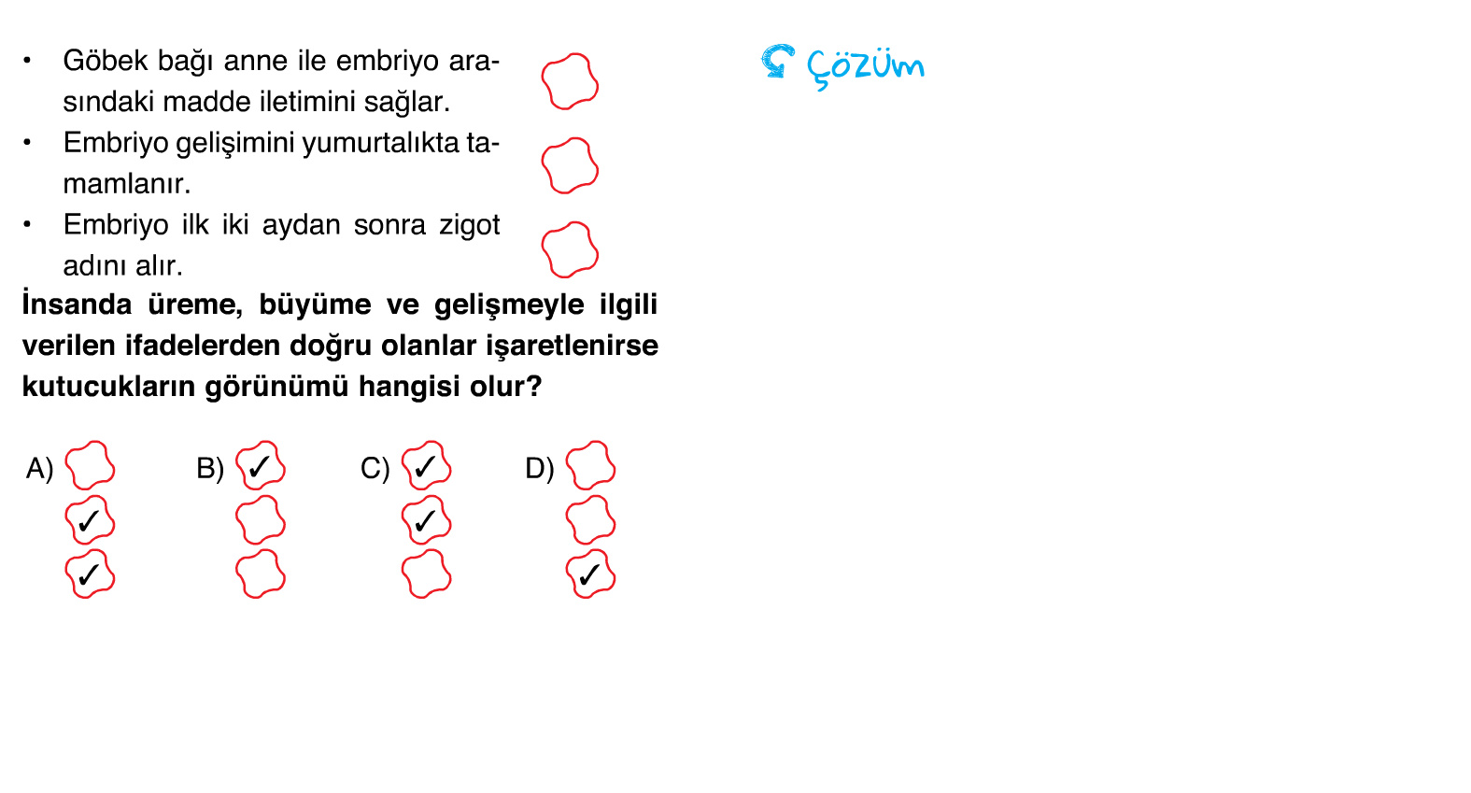

Slide 59
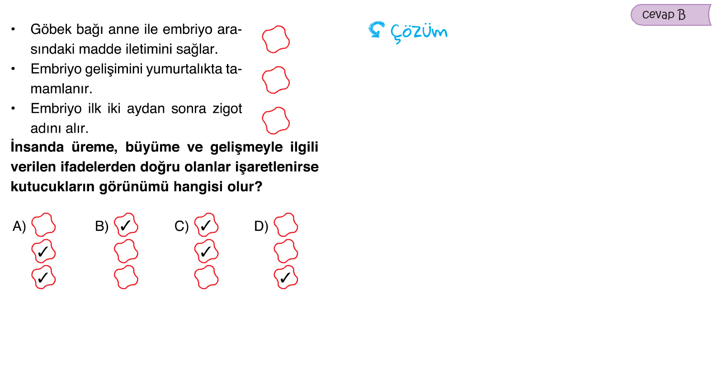

Slide 60
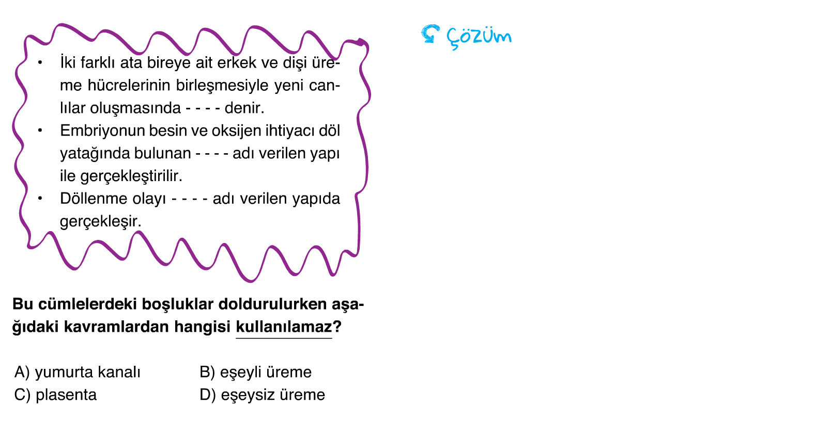

Slide 61
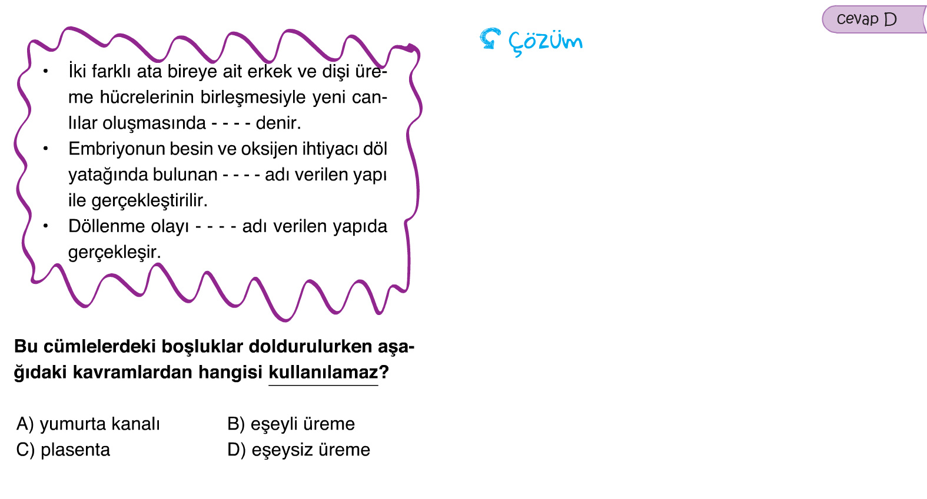

Slide 62
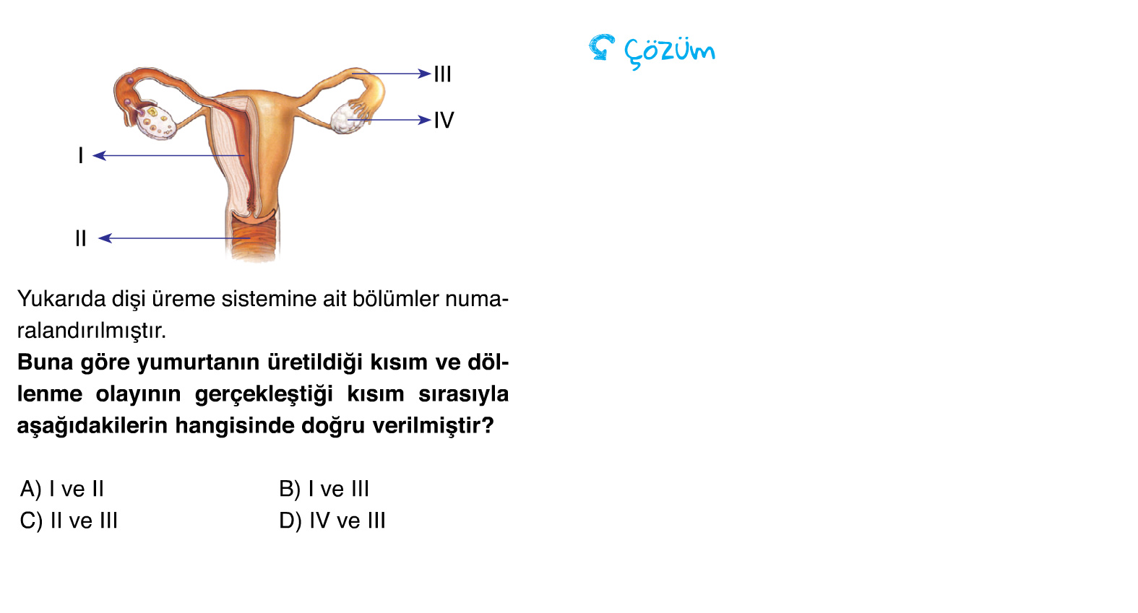

Slide 63
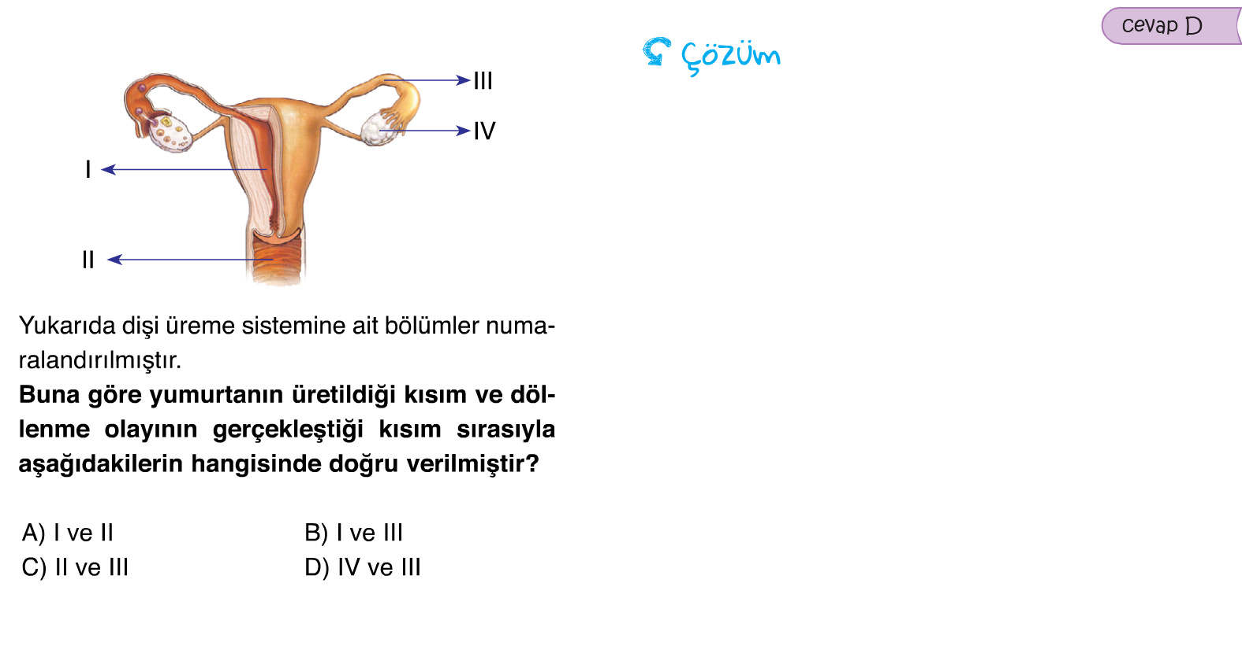

Slide 64
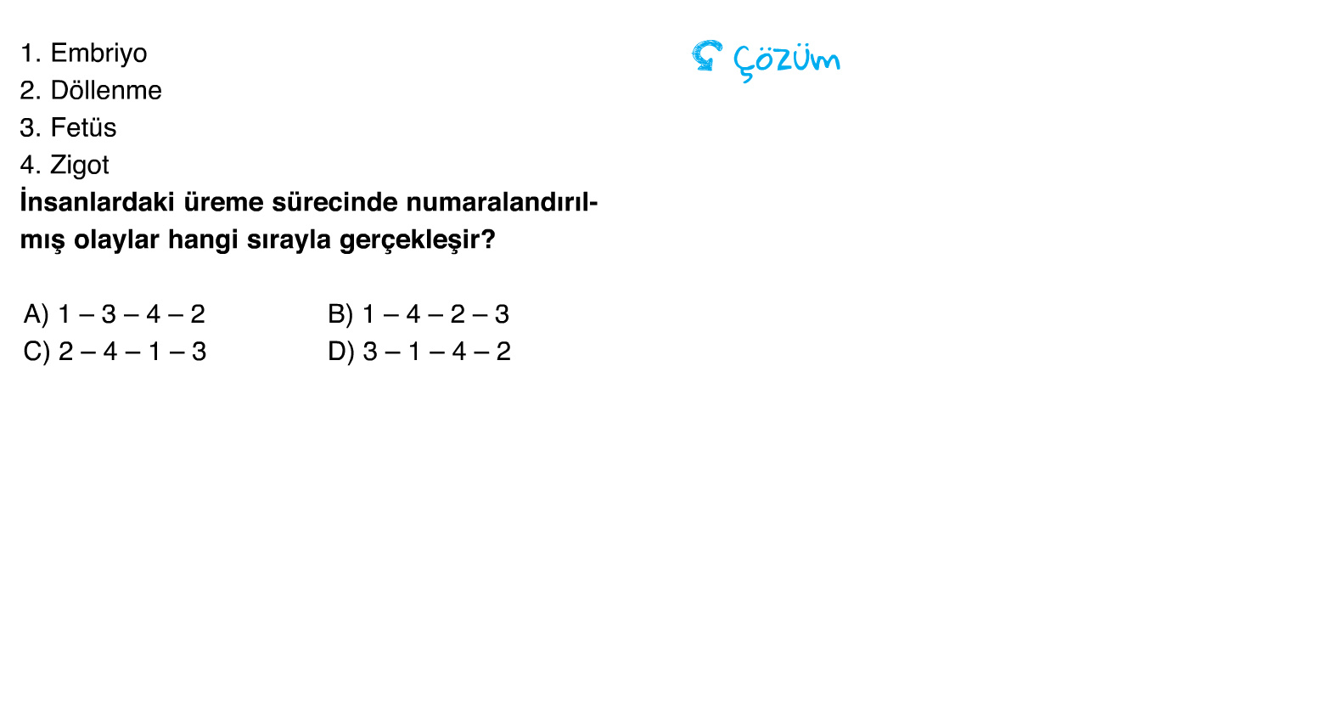

Slide 65
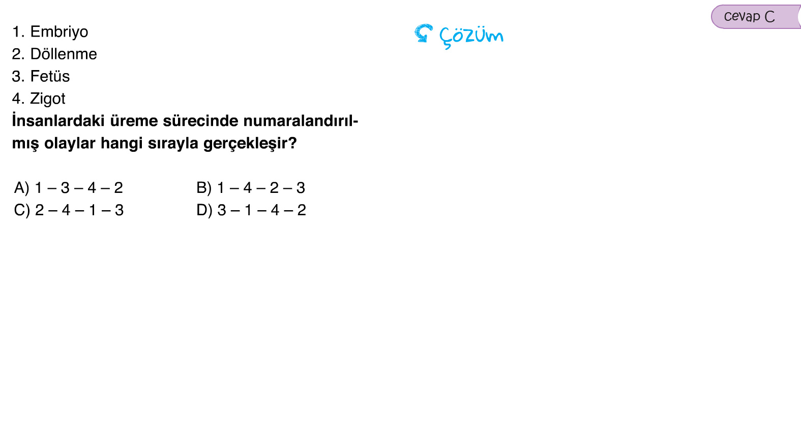

Slide 66


Slide 67


Slide 68


Slide 69


Slide 70


Slide 71


Slide 72


Slide 73


Slide 74


Slide 75


Slide 76


Slide 77


Slide 78


Slide 79


Slide 80


Slide 81


Slide 82


Slide 83


Slide 84


Slide 85


Slide 86


Slide 87


Slide 88


Slide 89


Slide 90


Slide 91


Slide 92


Slide 93


